Slide 1
世界历史第一讲
古代希腊罗马

Slide 2
一、古代希腊的民主政治
二、古代希腊人文思想和哲学家
三、罗马法的起源和发展

Slide 3
一、古代希腊的民主政治
1.希腊文明的历程和地理环境✓
2.雅典民主制的确立
①城邦和公民✓
②平民和贵族✓
③农民和工商业者✓
④梭伦改革及其影响✓
⑤克里斯提尼改革及其影响✓
3.雅典民主制的全盛时期✓
4.对雅典民主制的评价✓

Slide 4
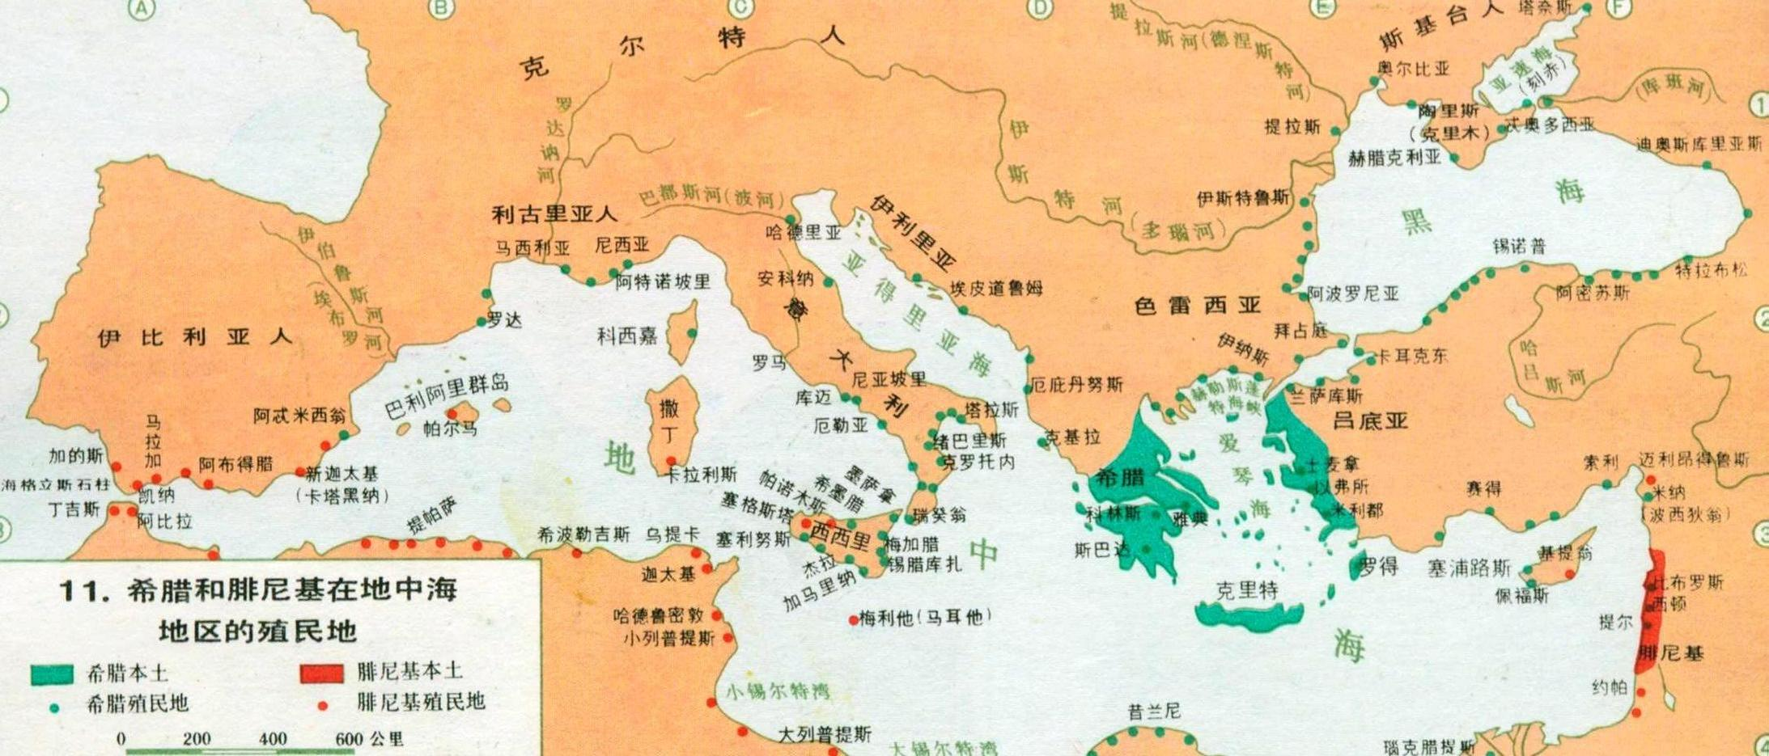

Slide 5
(1)爱琴文明：前20—12世纪，包括克里特文明和迈锡尼文明
(2)荷马时代(黑暗时代)：前11—9世纪，军事民主制时期
(3)古风时代(早期希腊文化)：前8—前6世纪，城邦的形成时期。
(4)古典时代：前5—前4世纪前期，城邦的兴盛时期
(5)马其顿时代和希腊化时代：前4世纪后期至前2世纪中期，城邦衰落。先处于马其顿统治之下，最后为罗马所灭

Slide 6


Slide 7
希腊地区没有丰富的自然资源——没有肥沃的大河流域和广阔的平原，而具备这些天然条件，并合理开发和利用，是供养如中东、印度和中国所建立的那种复杂的帝国组织所必需的。在希腊和小亚细亚沿海地区，只有连绵不绝的山脉，这不仅限制了农业生产率的提高，而且还把农村地区隔成了互不相连的小块。因而，那种可作为地区合并基础的天然地理政治中心，希腊人是没有的。
——斯塔夫里阿诺斯《全球通史》

Slide 8
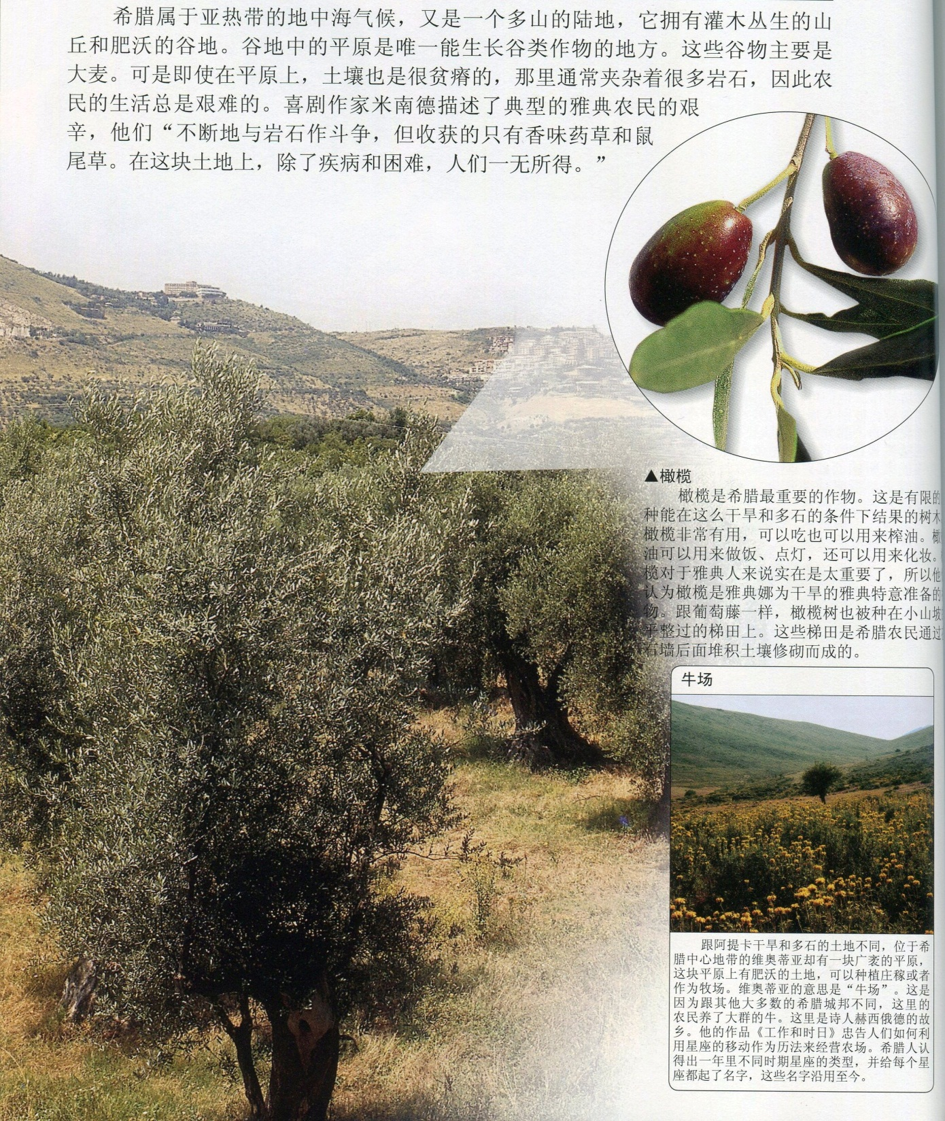



Slide 9
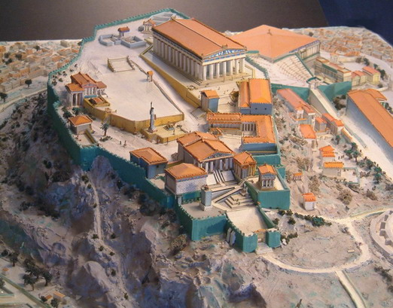
所谓城邦(Polis)，即由一个中心城市和周围农村组成的国家。城市和它周围的农村形成一个有机的整体，而不是分割开来。城市居民和农村居民享有同样的社会和政治权利，共同组成城邦的实质内涵，即城邦被看成是一个公民的共同体。
——黄洋等《世界古代中世纪史》

Slide 10
据不完全统计，希腊城邦的总数达到300多个，都是土地和人口十分有限的弹丸小国。其中最大的城邦斯巴达也仅有8400平方公里，人口约40万。另一个大邦雅典领土约2550平方公里，人口20—30万。。
——齐世荣主编《世界史•古代卷》

Slide 11
中文的“城邦”是从“波利斯”(polis)”的英译“city state”，即城市国家转译而来的……在希腊人的观念中，“波利斯”首先是指高于家庭、村落和部落之上的特定人群的联合体，即公民团体。它首先指的是人，而不是物，城市的含义是“波利斯”的内涵外延的结果。对此，古希腊人有着十分清楚的认识，例如，亚里士多德曾在《政治学》中说：“城邦的一般含义，就是为了要维持自给生活而具有足够人数的公民团体。”
——齐世荣主编《世界史•古代卷》

Slide 12
希腊城邦的居民按照政治地位可以分为三大类：
(1)拥有公民权因而能够参加政治活动的自由人。
(2)没有公民权的自由人。他们或是来自外邦的移民(例如雅典的“异邦人”)，或是由于特定的历史原因而与当权的公民集体处于不平等地位者(例如斯巴达的“边民”)，或是因贫困而失去公民资格者，或是因违法而被剥夺了公民权者，或是被释放的奴隶。
(3)处于被剥削、奴役地位的奴隶。奴隶多系非希腊人，但也有一部分是希腊人，例如斯巴达的“黑劳士”。

Slide 13
城邦居民结构
有政治权利：成年男性
公 民
城邦居民
无政治权利：妇女、未成年人
外邦人
非公民
奴隶
Notes:
严格意义上的公民是指那些祖籍本邦、有权参与城邦的司法、议政及祭神仪式等活动的成年男子······城邦明显地分成为各个不同的群体，各群体的权利远非同等一致。只有公民才是享有充分权益的成员，他们拥有政治、司法和宗教特权。女人被排除在政治圈子之外，只能参加一些宗教庆典。居住在城邦的外国侨民部分地被隔离在社团之外。至于奴隶则完全被排除在城邦之外，根本不能参加任何集体活动。

Slide 14
公民的社会平等使他们生活非常简朴。民主的理想以及没有巨富加强了这种简朴，这使雅典人只要有简单的基本生活条件便得以满足。
雅典男性公民不必艰苦劳作，即使没有奴隶也是如此。他们主要的农活是种橄榄和葡萄，每年总共只需干70天活。
他们也不想拼命干活去换取诸如睡袍或细条纹衣服之类的漂亮衣衫，所以当雅典处于和平时期时，他们有大量时间用于集会、节庆、游乐、体育运动或者只是站着互相闲聊。
当雅典处于战争时(这是常有的事)，男性公民有义务参战，他们有可能被杀、残废或者被俘成为奴隶。但在和平时期雅典的普通男性公民均随心所欲地工作和娱乐。
——[美]罗伯特·E.勒纳等著《西方文明史》

Slide 15
为什么只有古希腊产生出了“民主”制度？
根本原因在于希腊的“公民团体”
“公民团体” 基本特点就是人数上的有限性，这是实行集体治权和直接民主的前提条件。对于一个理想国家的公民人数，亚里士多德提出，一个城邦的公民人数最好不要超过一万人， 柏拉图在《理想国》和《法律篇》中将理想国家的公民人数进行了更为精确的推算，分别得出1000人和5040人的结论。……因此，小国寡民不仅是古希腊城邦的现实，也是古希腊城邦的理想。
——王大庆 秦冬梅《对古代希腊城邦民主制度的几点看法》

Slide 16
贵族制的形成和体制
君主制
贵族制
●名年执政官
●王者(祭仪)执政官
(巴赛勒斯)
●军事执政官
●司法执政官(6人)
国 王
(巴赛勒斯)
前9~前8世纪
执政官
(九执政官)
前8世纪以后
提秀斯改革

Slide 17
公元前8-前7世纪雅典国家政权组织
贵族议事会
（最高决策、检察、审判机关）
执政官
（贵族占据）
公民大会
(名义上的最高权力机关)
Notes:
公元前6世纪初，雅典爆发了严重的社会和经济危机。造成危机的原因一是债务奴役，二是平民的无权状况。据古典作家记载，当时多数人都欠了富人的债，被迫交纳收成的六分之一给债主。如果到期不能偿还，那么债务人本人和他们的妻子儿女都会沦为债主的奴隶，有些人还会被卖到国外。就政治状况来说，所有官职都被贵族垄断，人民大会被贵族控制，平民对政治毫无发言权。对于自己所处的被奴役状态，平民十分不满。这一时期希腊其他城邦先后出现僭主政治，僭主们打击贵族的政策，深得平民支持，平民打算在雅典建立僭主政治，重新分配土地。
约前621年，德拉古颁布过一部成文法典，非常严酷，对所有罪行都判处死刑。他说：“小的罪过都处死，更大的罪行，实在想不出更严厉的方法。不是用墨水写的，而是用血写的。这样的法典，平民是很难得到利益的，因为解释权在贵族们。
17

Slide 18
氏族贵族不仅在政治上包揽所有的官职，在司法上任意解释法律，为自身的利益服务，而且还在经济上用高利贷等手段进行土地兼并，致使很多欠债的贫民失去土地。在份地仍不足以偿还债务的情况下，他们只好以自己及其家人的人身作为抵押，于是，债务奴隶制盛行，很多人被卖到国外。另外，还有很多失地的农民被迫成为富人的被保护民，为他们耕种，并将收成的1/6交给地主，被称为“六一汉”。
——杨共乐 彭小瑜主编《世界史·古代卷》

Slide 19
如何保持公民集体的适当规模和相对稳定，是保证国家富强的重要课题。而由于债务引起的富有公民奴役贫困公民的现象，是削弱和瓦解公民集体的极其重要原因。如何解决债务奴役问题，对于这些国家的发展，尤其是对其政体的发展，至关重要。
——廖学盛《公元前4－6世纪雅典民主政治的若干问题》

Slide 20
由于史料不足和研究不够，还有许多值得探讨之处。根据我们目前的认识，至少可以肯定：第一，在公元前6世纪形成的公民集体中，与农业有关的公民（包括奴隶主和自力谋生者）占有主要地位。雅典民主的发生、发展取决于公民集体的总的状况，而不是主要取决于从事工商业的公民的状况。第二，工商业的一定程度发展是雅典民主产生和发展的必要的和不可忽视的条件之一。
——廖学盛《公元前4－6世纪雅典民主政治的若干问题》

Slide 21
从现有的资料看，推动雅典民主进程的主要力量应该是在雅典的公民团体中占绝大多数的普通平民，他们主要以小块土地为生，但政治上的无权状态使他们没有一个合法的获取和维护自身利益的渠道，梭伦改革之前很多平民普遍因为欠债而失去土地的现象正是这种无权状态的结果和体现，于是，他们开始意识到只有通过斗争从贵族手中夺取权力才能改变这种状况。
Notes:
当然，我们要看到，雅典的这种“夺权”斗争并不是一次完成的，经过了很多次改革和立法活动，平民才获得了越来越多的、从前所没有的被贵族所把持的各种权力，正是在这个过程中，雅典民主制度建立起来，并且日臻完善。总之，一直占据公民主体的中小土地所有者不断发起的自下而上的争取权力的斗争才是雅典民主政治得以建立的最大的推动力。

Slide 22
更为重要的是，决定人们社会与政治地位的是农业和对土地的所有权，而不是手工业和商业。希腊城邦制度的一个显著特征是土地所有权和公民权以至政治权利的结合，只有公民才有权拥有土地，这也充分说明了土地和农业在社会生活中的重要性。与此相反，无论是从社会地位还是在经济结构中所占的位置来看，手工业和商业都处于次要的位置。
——黄洋《希腊城邦社会的农业特征》

Slide 23
更为重要的是，决定人们社会与政治地位的是农业和对土地的所有权，而不是手工业和商业。希腊城邦制度的一个显著特征是土地所有权和公民权以至政治权利的结合，只有公民才有权拥有土地，这也充分说明了土地和农业在社会生活中的重要性。与此相反，无论是从社会地位还是在经济结构中所占的位置来看，手工业和商业都处于次要的位置。
——黄洋《希腊城邦社会的农业特征》

Slide 24
雅典是工商业城邦。雅典地区不适于农业，但盛产白银和建筑用的黏土、大理石等，所以，雅典很早就成为工商业中心。公元前8世纪，雅典的政权全部掌握在土地贵族手中。土地贵族，主要是大地主和奴隶主，通过高利贷剥削小土地所有者，小土地所有者偿还不了债务，往往沦为债务奴隶。占有奴隶的工商业者，虽然有经济实力，但实际上被剥夺了政治权利，与土地贵族的矛盾也很尖锐。到公元前6世纪，自由民之间的矛盾达到极其尖锐的程度，导致梭伦的改革。
——高德步 王珏《世界经济史》

Slide 25
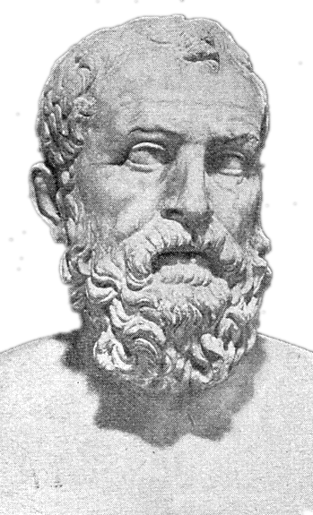
梭伦
Σόλων
Solon
约前638年－前559年

Slide 26
梭伦改革：前594年
内 容 | 贡 献
①废除债务奴隶制 ②按财产多寡划分公民等级 ③公民大会为最高权力机关 ④设立四百人议事会 ⑤建立公民陪审法庭 ⑥鼓励发展工商业 | ①动摇氏族贵族的世袭特权 ②保障了公民的民主权利 ③奠定雅典民主政治的基础

Slide 27
梭伦废除了借贷以土地作抵押和妨碍平民自由的债权人的一切要求，下令撤除田地里的债务碑石，免除贫民的债务负担，因欠债而被没收的土地，一律归还原主……根据罗马法学家该乌斯的说法，梭伦曾经颁布“土地最大限度法”，亚里士多德也说：“梭伦[在雅典]所订的法制，……曾经禁止个人不得任意收购过多的土地。”这就限制了贵族大地主占有过多的土地。继而又规定了借贷的利率，不得任意超过。
——李天祜《古代希腊史》

Slide 28
以经济改革为例，废除一切公私债务便是革命性举动。这项措施和取消债务奴隶制一道稳定和恢复了中小土地所有者为主的平民集团，从而为雅典民主奠定了牢固的阶级和社会基础。若没有平民这样一个群体的基础，以及废除债务制而形成真正的人身自由的法律保障，无论是民主制还是民主概念都是不可能产生的。


Slide 29

500
麦斗
权利
责任
一切官职
骑兵
除司库外所有官职
300麦斗
骑兵
低级官职
重装步兵
200麦斗
有选举权无被选权
轻装步兵 一般水手
200麦斗以下


Slide 30
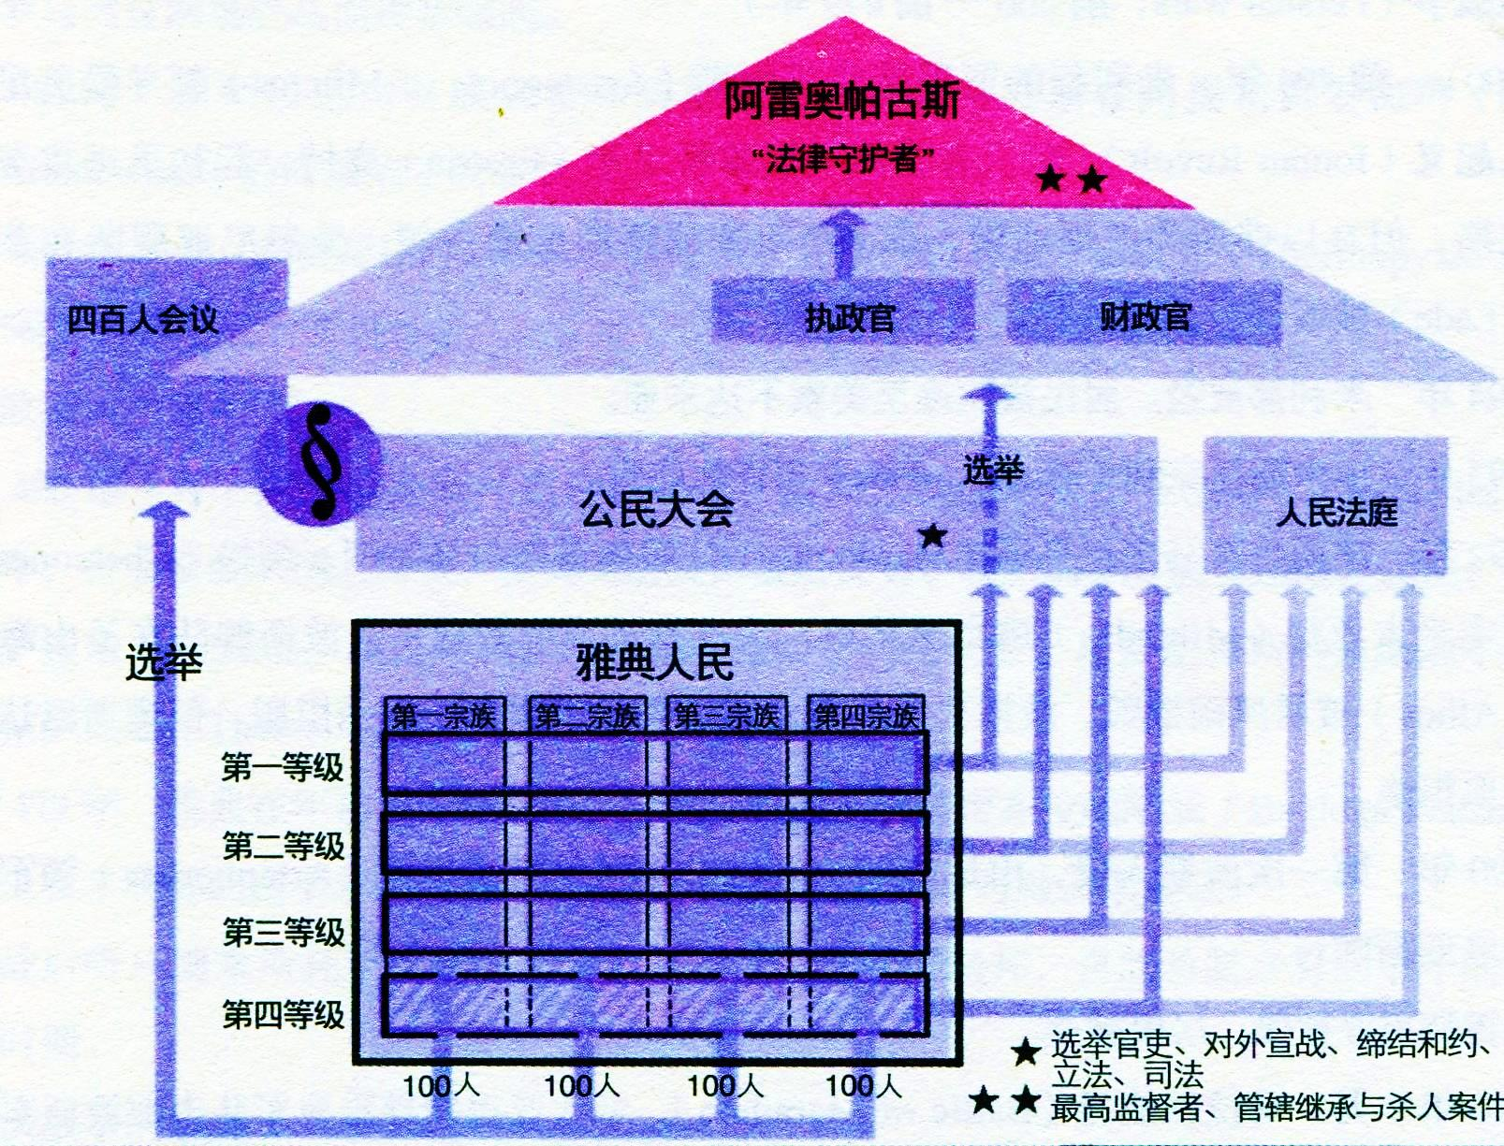

Slide 31
四百人议事会成员由四个部落分别选出100名代表组成。议事会负责预审即将提交公民大会的议案，任何议案不经议事会讨论不得提交公民大会表决。议事会剥夺了原先属于贵族会议的预审权，同时议事会由400人组成，使许多非贵族阶层的代表有机会加入，增加了雅典政治的民主成分。
——易宁等著《古代希腊文明》


Slide 32
陪审法庭是雅典的最高司法机关，也是最后的上诉机关。它不仅可以审理民事案件和刑事案件，并可对失职的执政官在卸任之后，加以审讯；同时，所有的成年公民都有机会和可能担任陪审官，所以陪审法庭是雅典民主政治的重要基石之一。
——李天祜《古代希腊史》


Slide 33
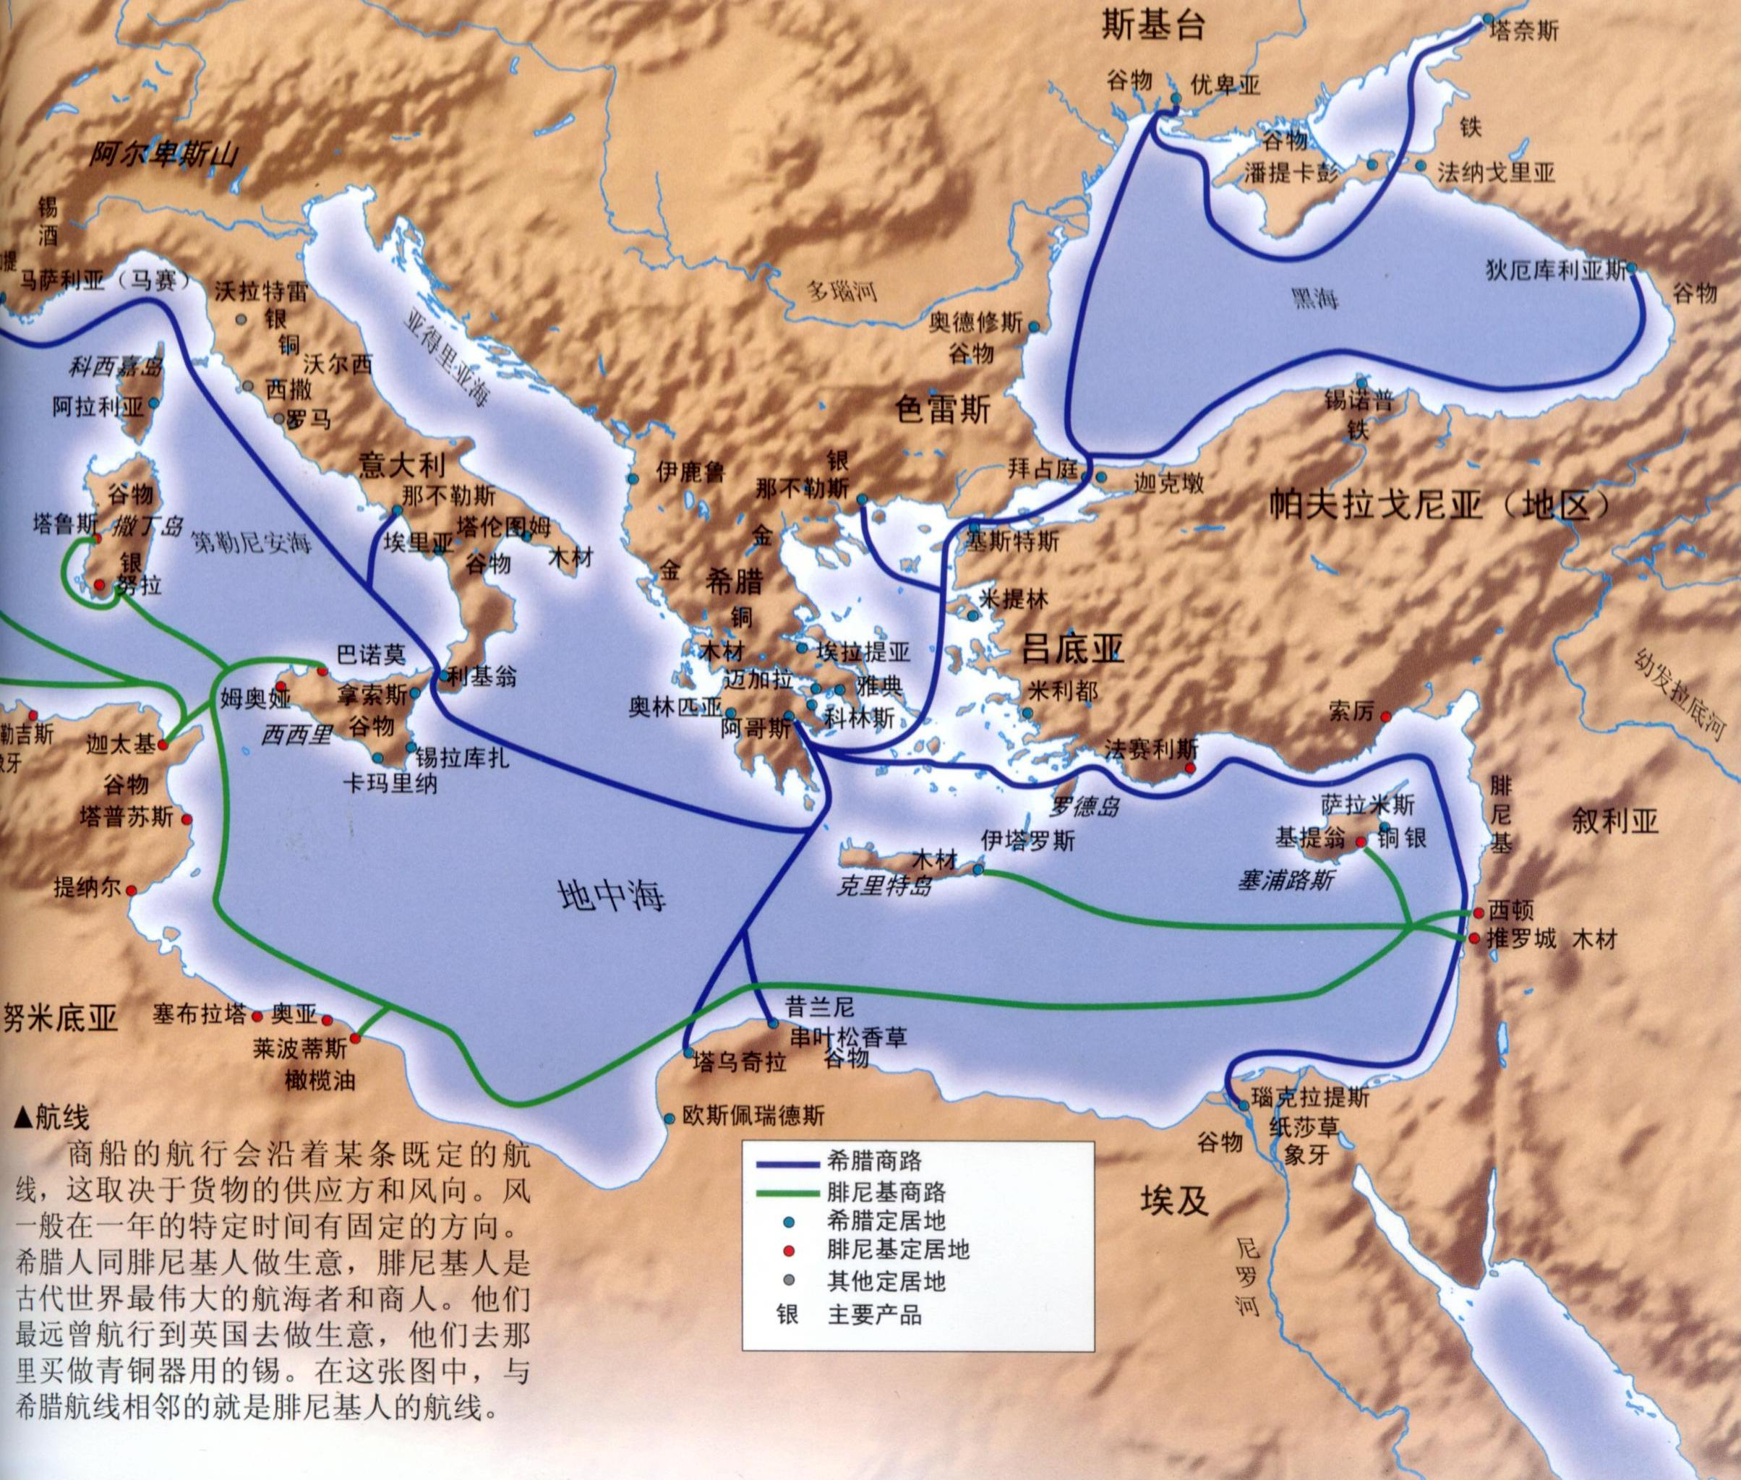


Slide 34
梭伦改革前后城邦权力变化
 | 决策权 | 行政权 | 司法权
前 | 长老会议 | 首席执政官(长老任命) | 贵族法庭
后 | 公民大会 四百人会议(常设) | 9名执政官 (选举产生) | 公民陪审法庭
Notes:
总结一下，梭伦改革前后国家权力机构的变化。

Slide 35
梭伦改革和立法的根本意义在于建立雅典城邦制度化和民主化的社会和制度基础。通过废除债务奴隶制、给予公民参与政治活动的权利，梭伦实际上定义了公民权。政治权利不再限于贵族阶层，而是扩大到包括穷人在内的整个公民群体。不仅如此，通过废除债务，梭伦实际上使得下层农民收回了其被贵族利用债务而控制的土地，由此培育了一个自由农阶层，并成为雅典民主政治社会的基础。总之，通过建立公民广泛参与的400人议事会、人民法庭以及确立上诉权和第三者起诉权，梭伦初步确立了雅典民主的城邦的制度。
——黄洋等著《世界古代中世纪史》

Slide 36
梭伦的改革，恢复了雅典的小农经济，稳定了公民队伍，初步打破了贵族对政权的垄断，扩大了雅典城邦的社会基础，给平民参与政治提供了机会。这是雅典走向民主十分重要的一步。但是，由于梭伦坚信中庸之道，既没有满足平民重分土地的要求，又因取消债务得罪了贵族，所以在其改革后，不少人对他表示不满。
——晏绍祥《世界上古史》

Slide 37
我所给予人民的适可而止，
他们的荣誉不减损，也不加多；
即使是那些有势有才的人，
也一样，我不使他们遭受不当的损失；
我拿着一只大盾，保护两方，
不让任何一方不公正地占据优势
……
——梭伦

Slide 38
就梭伦改革的主要目的——维护雅典公民队伍的稳定与团结来说,梭伦的改革是成功的，公元前6世纪雅典社会经济的迅速发展、公民人口的不断增长清楚地证明了这一点。
但就其追求的一些重要目标如建立稳定的政治体制、避免僭主政治等目的来说，改革并不成功。

Slide 39
梭伦肩负仲裁制宪大任的执政任期只有一年，届满后便飘然离任，出国远行，此后始终未入政坛，直到公元前560年去世。据说改革后期曾有人建议他搞僭主政治，被他婉言拒绝，以示他对城邦政治的忠诚，反对个人独裁。但是，梭伦以后雅典公民内部派别斗争又趋激烈，出现了平原、山地、海岸三派相持不下的局面。
——吴于廑 齐世荣主编《世界史·古代史》(上)

Slide 40
前595
梭伦
前508
克里斯提尼
前443—
伯里克利
前600
前500
前400

Slide 41
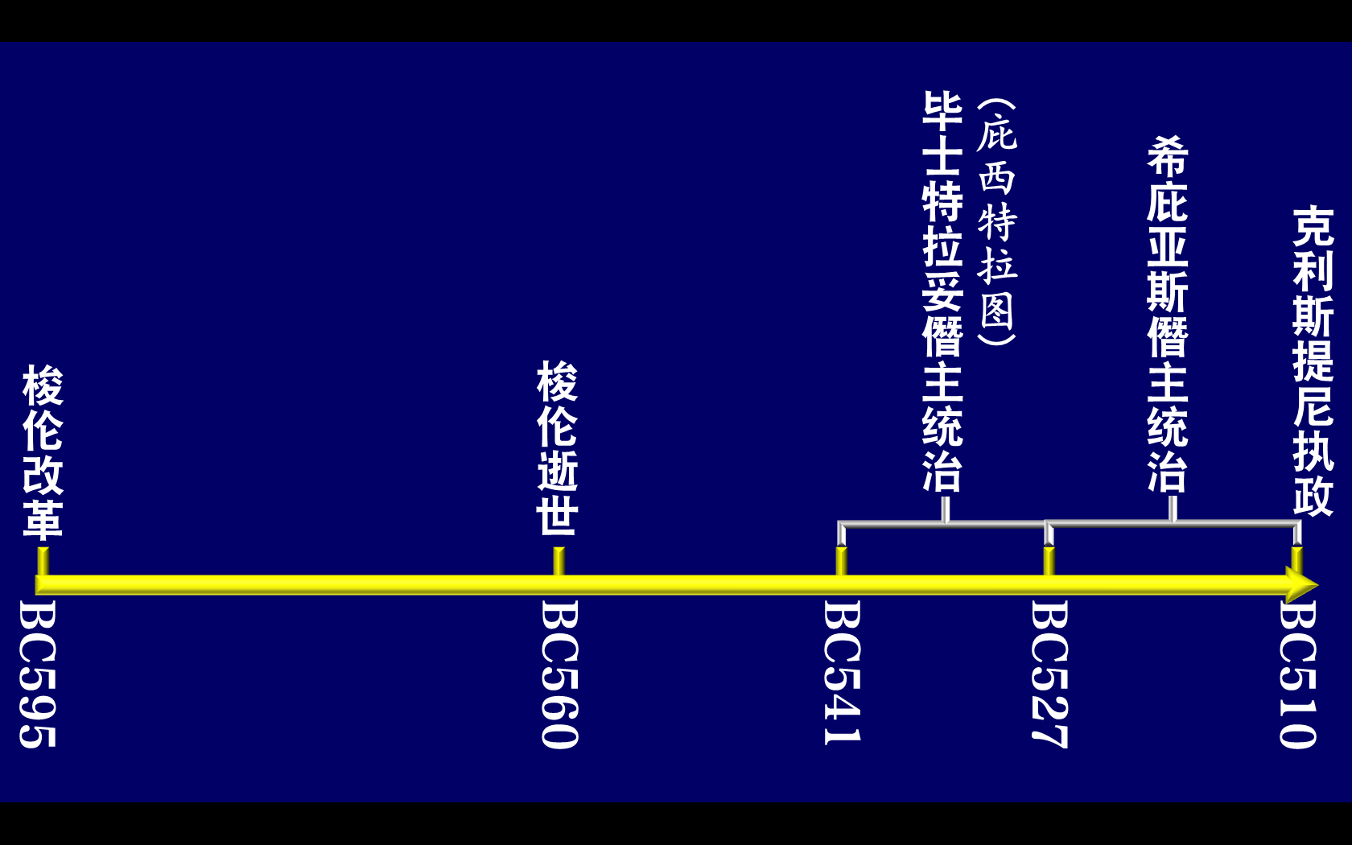

Slide 42
僭主毕士特拉妥在夺权成功后为了不激化矛盾，并未废除梭伦确立的基本制度，保留了公民大会、议事会和民众法庭的形式，在不损害其家族统治的条件下，准许这些民主机构继续运作。为了巩固统治，他注意维护中小土地所有者的利益，如发放农业贷款，促进手工业、商业的发展，推进海外扩张。另一方面严厉打击威胁其政权存在的贵族力量，流放一些贵族家族，没收了他们的土地，削弱了贵族的经济和政治地位。在他当政期间，雅典政治和社会恢复稳定，客观上削弱了民主政治的大敌贵族势力，巩固了梭伦改革的成果。
——武寅主编《简明世界历史读本》

Slide 43
内 容 | 作 用
①地域部落取代血缘部落※ ②设立五百人议事会 ③成立十将军委员会※ ④扩大公民大会的权力 ⑤实行陶片放逐法※ | ①打破血缘关系 ②铲除氏族贵族政治特权 ③扩大公民参政权

Slide 44
废除传统的四个血缘部落，代之以10个地区部落
糅合雅典政坛上已有的平原、山地、海岸三派
10个平原区
10个山地区 10个三一区
10个海岸区
分别各取其一进行搭配

Slide 45
平原区
山地区
海岸带
德谟（三一区）
部落组织
国家组织
血 缘
地 域

氏族制度
国家制度

Slide 46
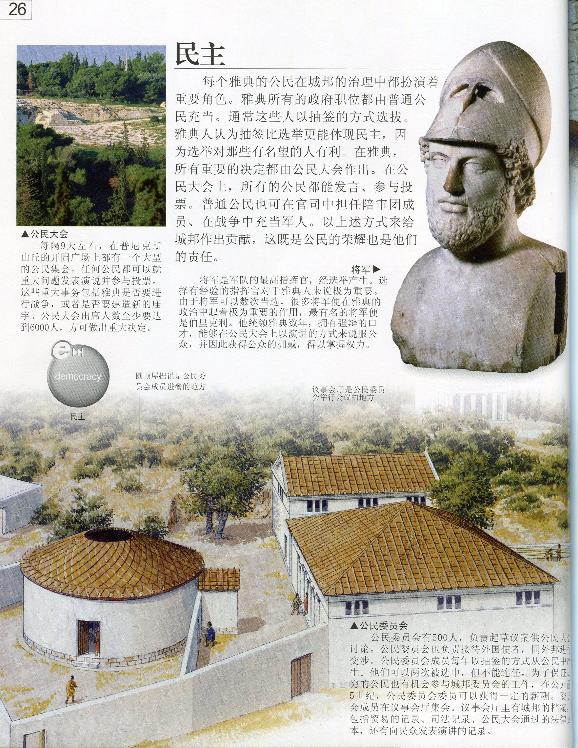


Slide 47
每年从10个部落中各选1名将军组成，由于军事上的需要，可连选连任。各将军要向公民大会汇报工作并受其监督。各将军享有参加五百人会议的特权，有时还被指定为国家代表与其他城邦谈判，订立条约，但条约须经公民大会批准。平时各将军权力平等，轮流执掌军事指挥权；战时除统率陆海军外，还掌管国家外交事务及部分财政。
“十将军委员会”将军可以连任，但执政官则需要每年一换，于是“十将军委员会”的地位上升，多次连任的将军委员会主席，事实上取代了执政官的地位。


Slide 48
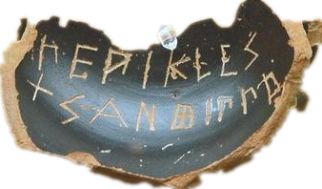
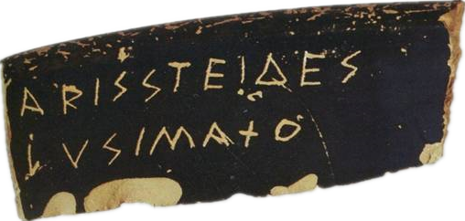
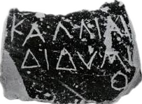
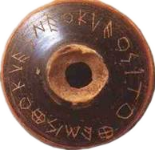
地米斯托克利被逐
阿里斯泰德被逐


Slide 49
克里斯提尼的改革，确立了古典时代雅典的基本制度，削弱了贵族的影响，稳定了平民的地位，促进了雅典国家的团结。在新的雅典国家中，贵族、平民联合起来，构成了雅典国家的主体，形成了一个比较团结的公民集体。因此，克里斯提尼的改革是雅典民主最终形成的标志。
——晏绍祥《世界上古史》

Slide 50
雅典民主的主要政权机构
 | 公民大会 | 五百人议事会 | 民众法庭
性质 | 最高权力机关，立法权、行政权、司法权三位一体 | 公民大会的附属机构，执行公民大会决议的常设机构 | 日常司法机关
产生方式 | 18岁以上男性公民均可参加 | 30岁以上公民每年抽签产生 | 30岁以上无债务、犯罪前科公民每年抽签产生
人民主权 轮番而治
Notes:
所谓人民主权，是指国家的最高统治权掌握在全体公民手中，公民直接参与国家管理，决定国家的大政方针。
雅典的大多数官职都有抽签选举产生，一般一年一任，且不得连选连任，当执政者退任后，就成为被管理者，形成轮番而治的局面

Slide 51
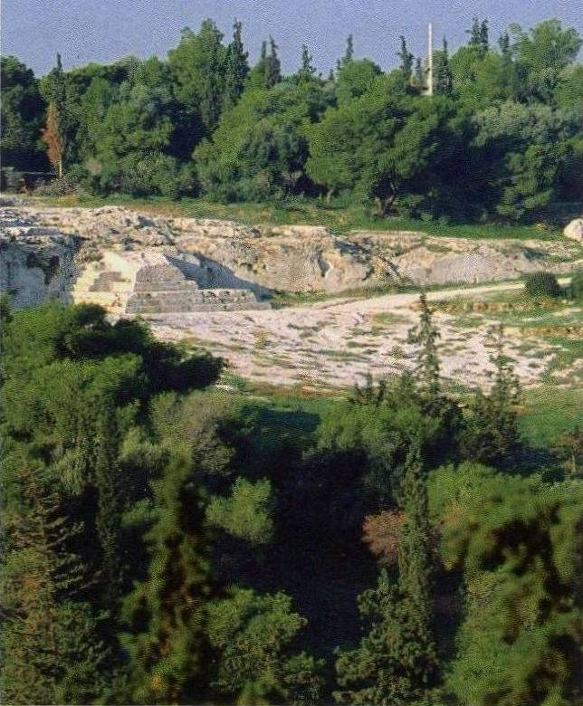
公民大会
每隔9天左右，在普尼克斯山丘的开阔广场上都有一个大型的公民集会。任何公民都可以就重大问题发表演说并参与投票。这些重大事务包括雅典是否要进行战争，或者是否要建造新的庙宇。公民大会出席人数至少要达到6000人，方可做出重大决定。

Slide 52
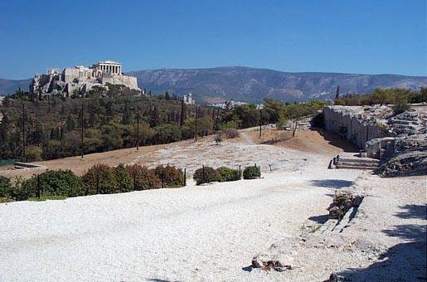

Slide 53
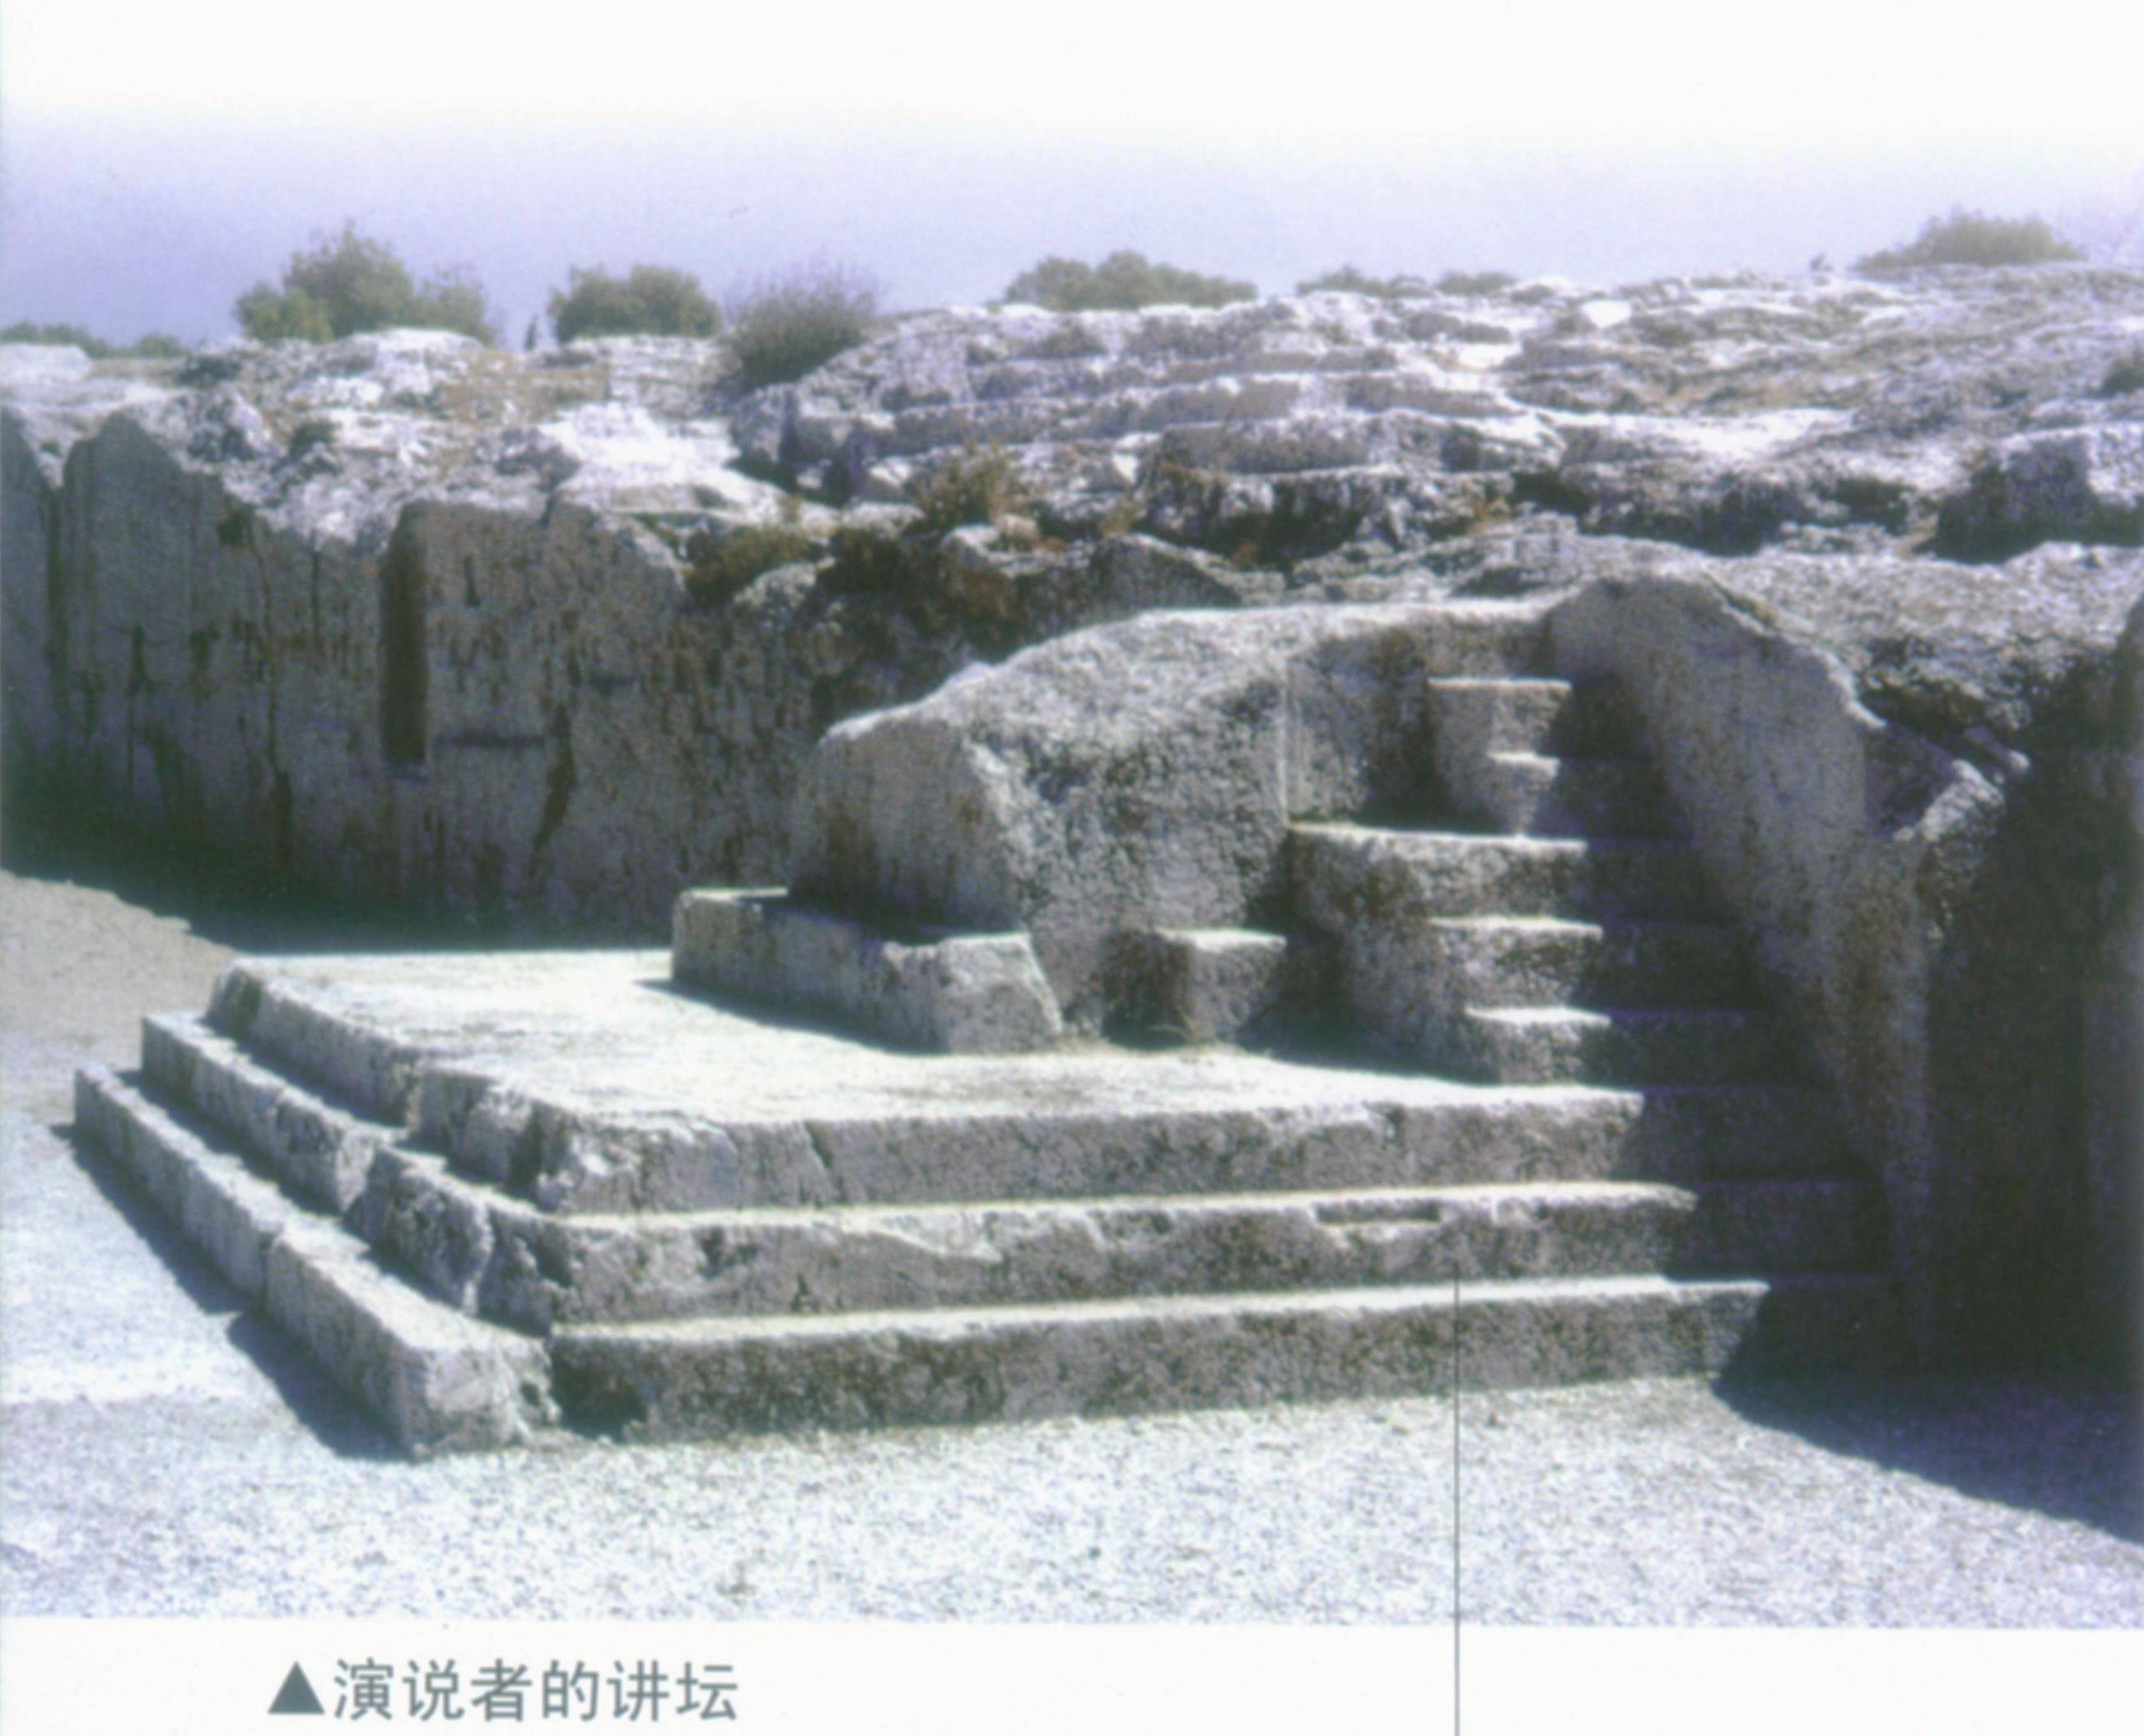


Slide 54
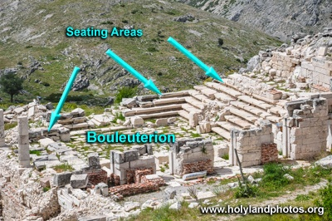
四百人议事会

Slide 55
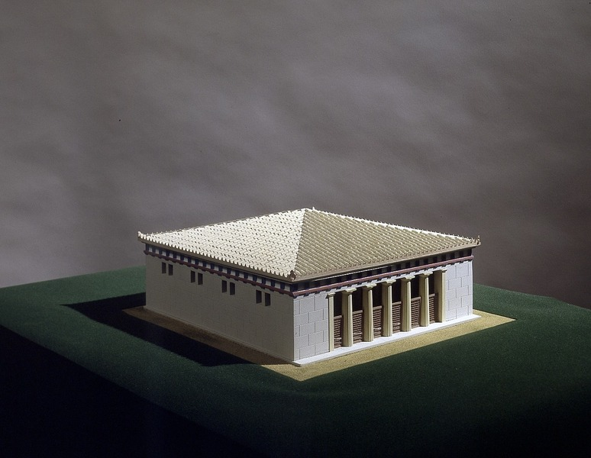
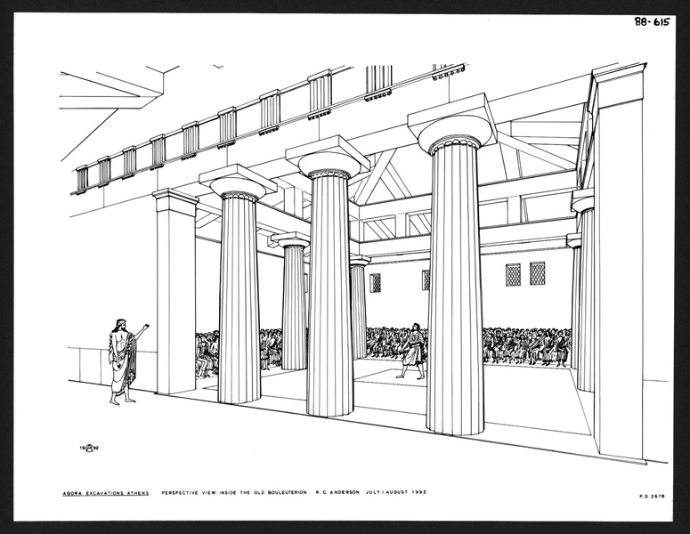
四百人议事会模型和内部场景

Slide 56
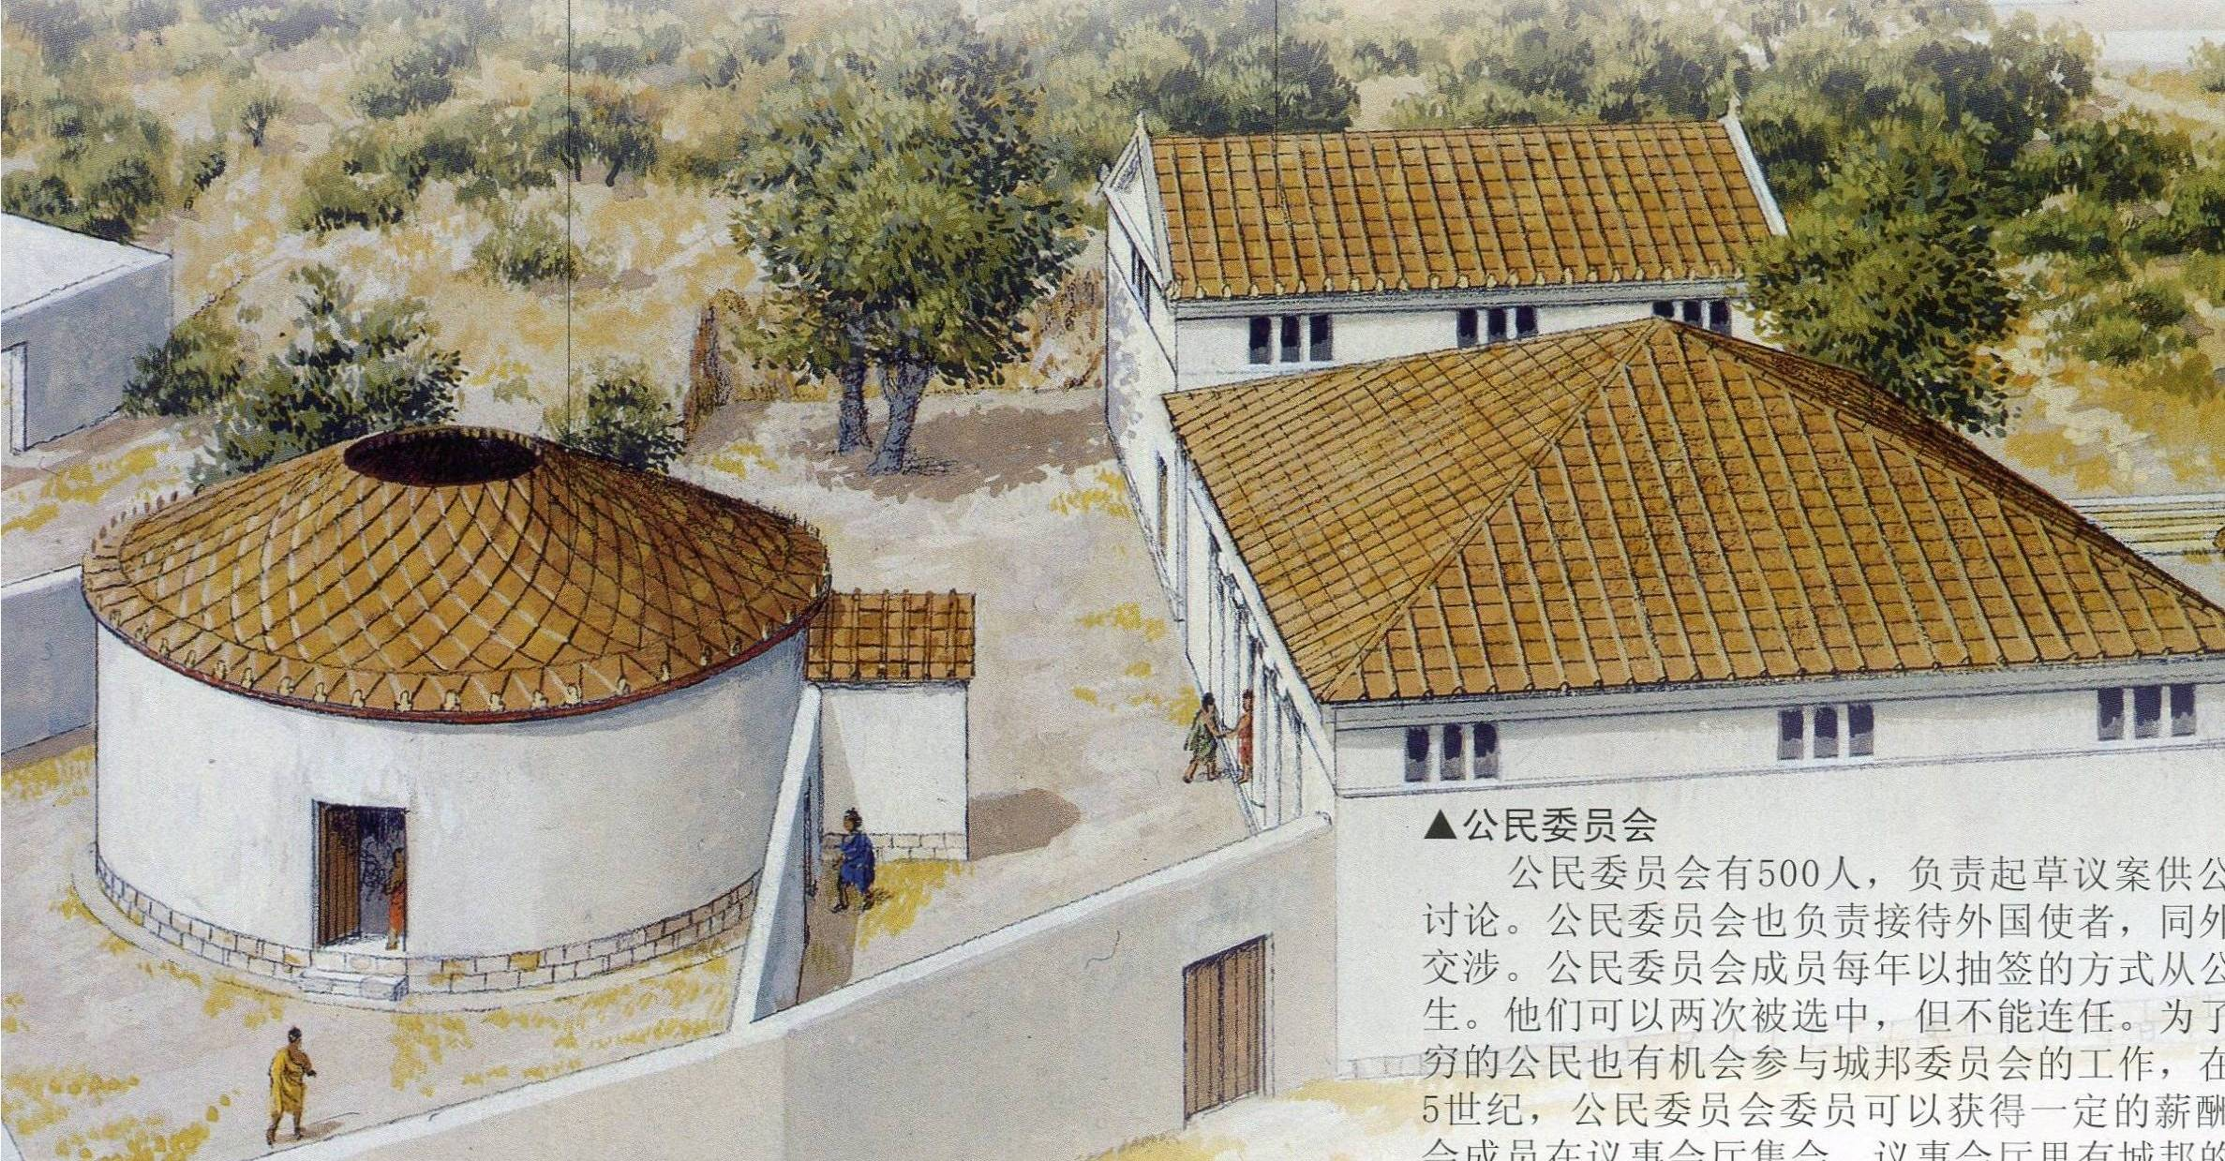


Slide 57
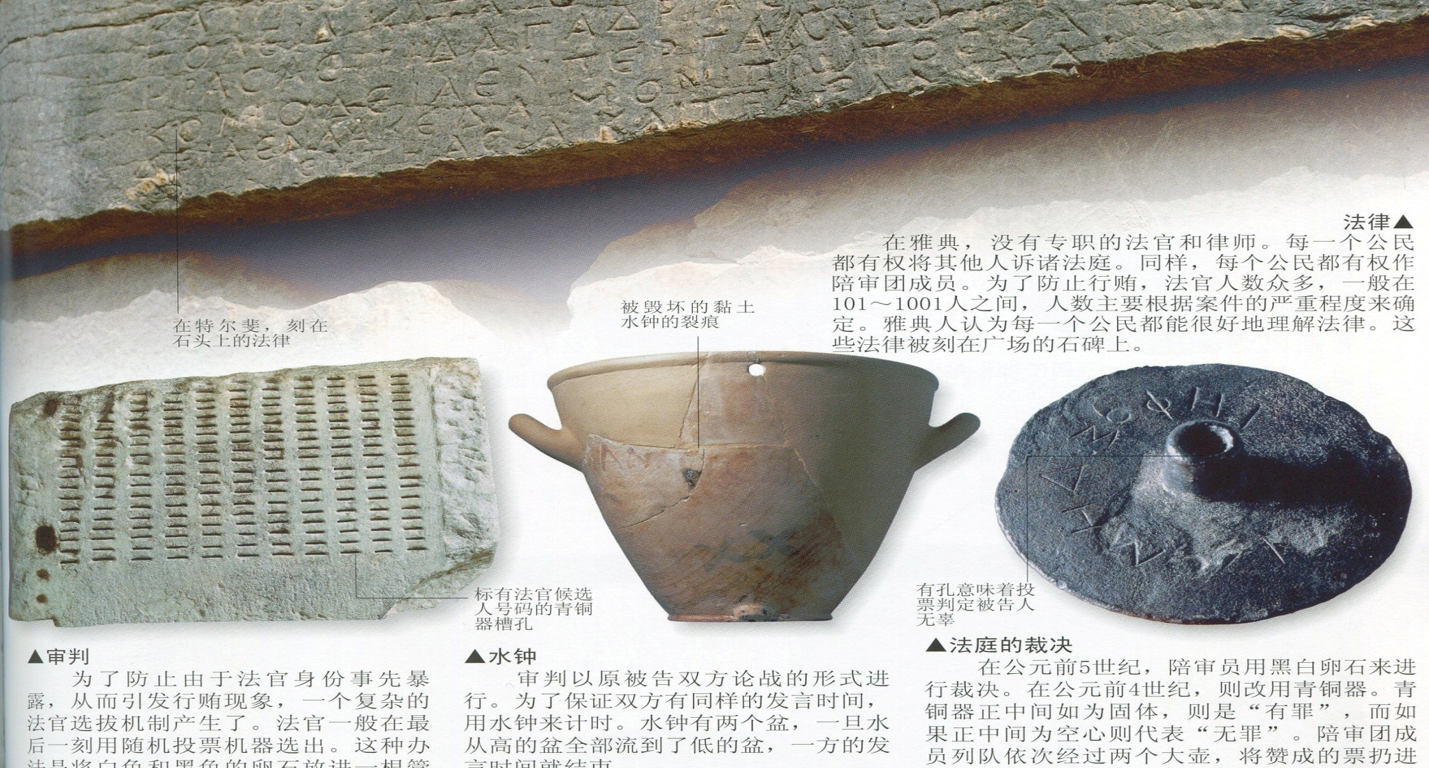

Slide 58
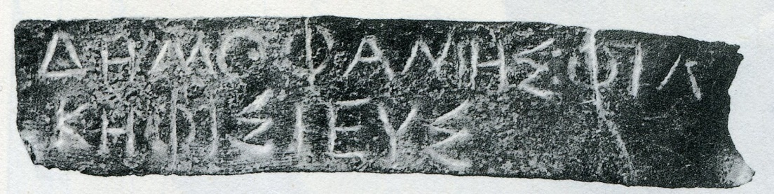


Slide 59
琼斯对雅典民主政治进行了充分的肯定，提出从根本上来说，雅典民主政治并非以其霸权为基础，甚至奴隶制亦非其必不可少的基础。就社会财富分配而言，雅典公民群体的贫富分化并不十分巨大，绝大部分人以土地为生，因此小农阶层是民主政治的基石。在政治生活中，由普通公民组成的公民大会起了决定性作用，但民主政治并非古代或现代的批评者所指责的那样，是“极端民主制”。
——黄洋《希腊史研究入门》

Slide 60
在芬利看来，雅典民主制和现代民主制有一个根本性的不同，那就是现代民主政治在本质上是精英政治，体现了米歇尔斯所提出的“寡头政治的铁律”；而雅典民主政治是真正意义上的公民统治，政治精英不是实际的权力操纵者，而不得不真正服从于人民的意志与利益。在芬利看来，雅典民主政治恰恰打破了“寡头政治的铁律”，因而对于现代民主政治观念及其实践都具有启发性，可以借以冲击现代民主政治中弥漫的精英主义。
——黄洋《希腊史研究入门》

Slide 61
二、古代希腊的人文思想和哲学家
1.人文思想的兴起
①智者学派及其人文精神✓
②苏格拉底的思想✓
2.西方古典哲学的代表柏拉图
①柏拉图的生平和著作✓
②理念论和理想国✓
3.古希腊文化的集大成者亚里士多德
①亚里士多德的生平✓
②百科全书式的学者✓

Slide 62
哲学家 | 主张的世界本原
泰勒斯 | 水
阿那克西曼德 | 无定形
阿那克西米尼 | 气
赫拉克利特 | 火，逻各斯
毕达哥拉斯 | 数
德谟克利特 | 原子

Slide 63
人是万物的尺度，是存在者存在的尺度，也是不存在者不存在的尺度。

Slide 64
第一，无物存在；第二，如果有某物存在，人也无法认识它；第三，即便可以认识它，也无法把它告诉别人。
我们告诉别人时用的信号是语言，而语言并不是给予的东西和存在的东西；所以我们告诉别人的并不是存在的东西，而是语言，语言是异于给予的东西的。
——高尔吉亚 。。

Slide 65
普罗泰戈拉的这种理论在当时条件下具有反传统宗教、政治、道德的进步意义，但它在理论上则是错误的。因为按照这种观点，一切真理都是相对的，真伪、是非都是以人的主观意愿为转移，这样势必陷入主观唯心主义和相对主义。
——于凤梧等主编《欧洲哲学史教程》

Slide 66
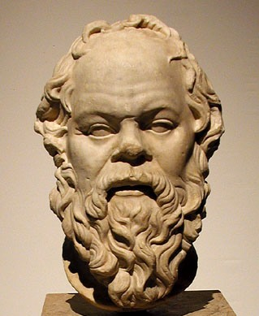
苏格拉底
Σωκράτης
Socrates
公元前469-公元前399

Slide 67
智者们在哲学上也开始了从自然向人事的转变过程。但是，苏格拉底认为，智者们其实并没有认识人自己，因为他们停留在人的感官的欲望和知觉的水平上。然而，人之所以为人，不在于他具有特殊的感性欲望和知觉，而在于他有思想并追求普遍的善。对于智者来说，人的感觉是万物的尺度，对于苏格拉底来说，人的思维和理性是万物的尺度。
——于凤梧等主编《欧洲哲学史教程》

Slide 68
三类知识：
1.有关“是什么”的事实性知识
2.对“应该如何”的规范性洞见
3.对真正自我的洞见

Slide 69
如果一个人自称知道一件事是善，但又不去实现这件事，这恰恰说明，他实际上并未真正知道这件事的好处(善)，他并没有关于这件事的知识。相反，一个人知道什么是善，必然会行善；知道善而又不实行善是自相矛盾的，因而是不可能的。苏格拉底相信，一切恶行都是在不知道善的情况之下做出的。亚里士多德对苏格拉底的“无人有意作恶”这一断言有这样的概述：“如果人们不相信一件事是最好的事，他们就不会去做这件事；如果他们这样做了，那只是出于无知。”
苏格拉底提出“德性就是知识”的主要目的，在于强调知行合一、真善一体的道理。
——赵敦华《西方哲学简史》

Slide 70
公元前404年，战败的雅典人被迫接受寡头制，苏格拉底的学生克里底亚是执政的三十寡头的核心人物。苏格拉底对他们的暴力统治深感不满。寡头们命令苏格拉底去逮捕政敌，他甘冒受极刑的危险也不愿参与他们的活动。然而，民主制复辟之后，苏格拉底却被视为民主派的政敌，被指控犯有“亵渎神明”和“腐化青年”两条罪名。
——赵敦华《西方哲学简史》

Slide 71
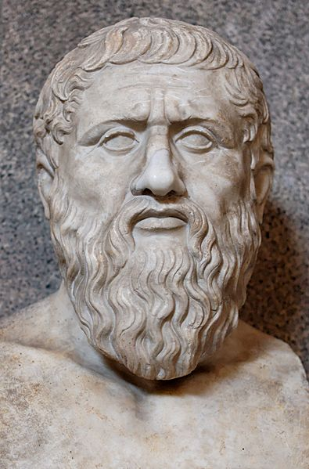
柏拉图
Πλάτων
Plato
约前427年－前347年

Slide 72
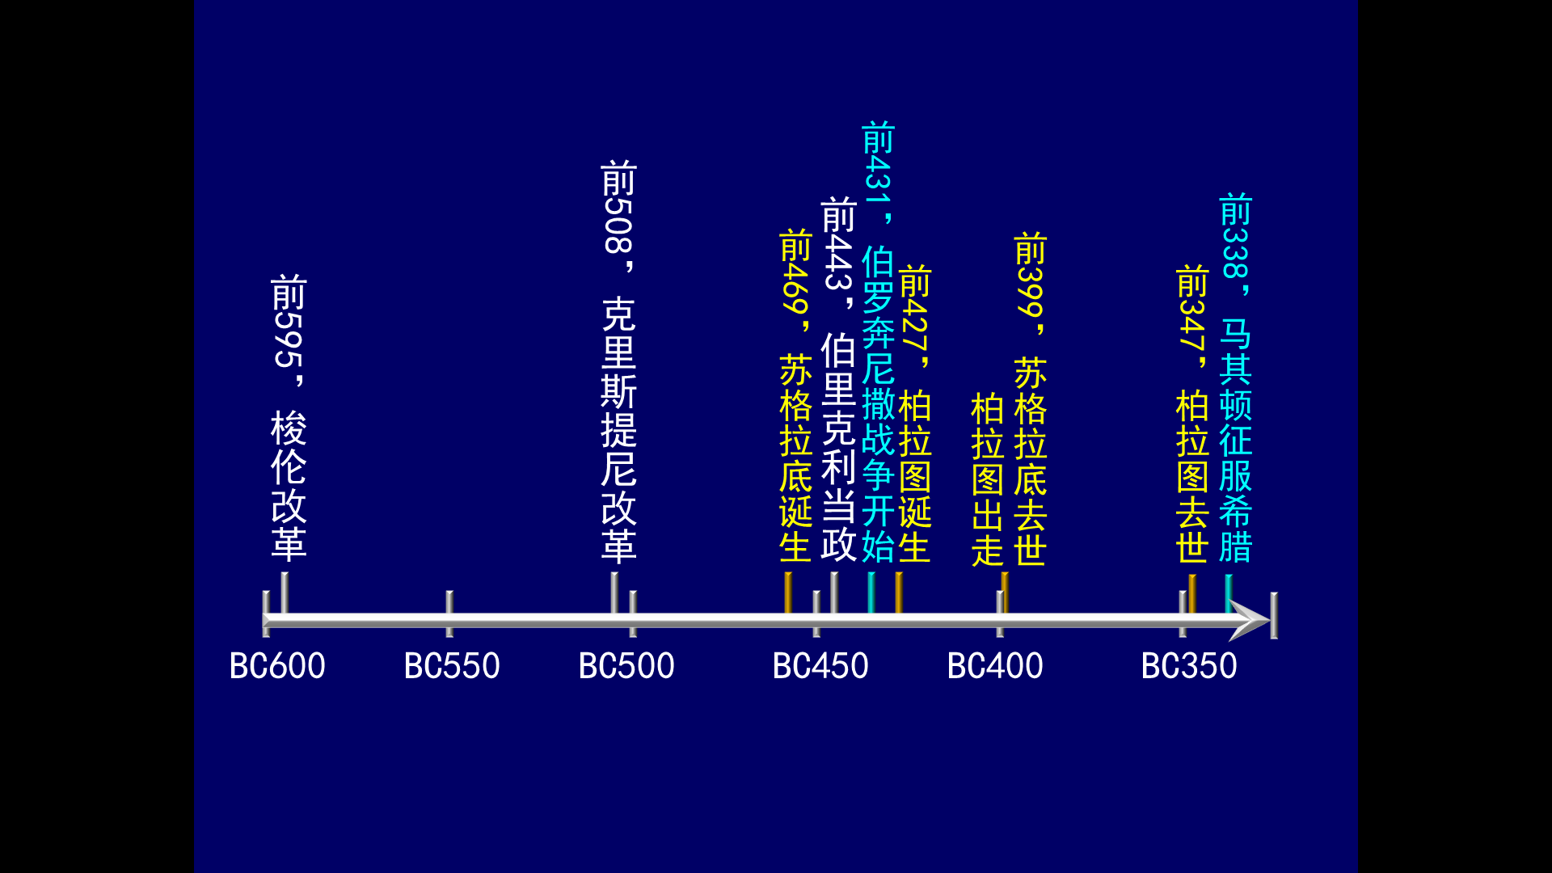

Slide 73
柏拉图之父
柏拉图
德罗皮德Ⅱ……→
(梭伦之兄弟)
柏拉图之母
柏拉图叔父
(伯里克利挚友
柏拉图的继父)

Slide 74
从历史上来看，柏拉图的家庭和民主政体的关系是比较密切的。英国哲学伯内特说：“要指出的是，柏拉图的家庭是属于我们可以称之为直到伯里克利时代为止的民主政党，我们将看到这点对理解他是一桩头等重要的事。”关于柏拉图后来之所以敌视民主政体的理由，英国哲学家泰勒说：“他原来一定曾经是受到过伯里克利政治的灌输，他是在晚年才不喜欢它的……不是出于无知的厌恶，而是出于柏拉图他这个人对民主知道得太多了。”

Slide 75
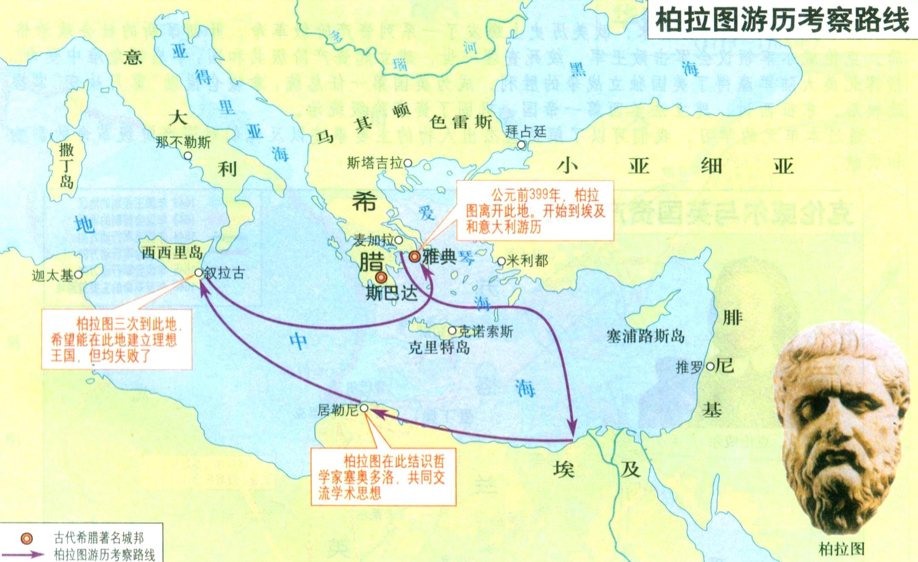

Slide 76
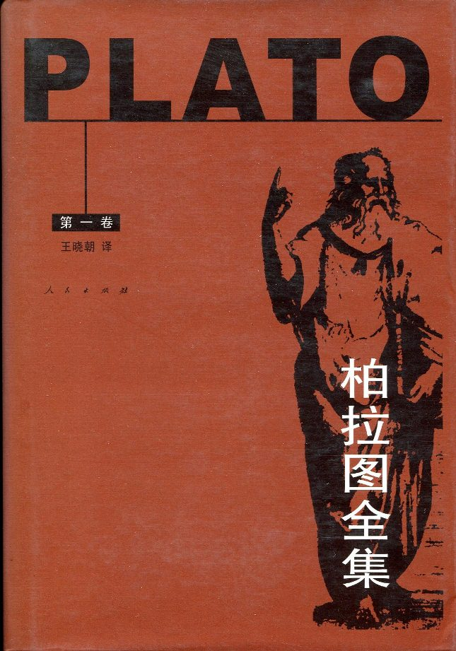

Slide 77
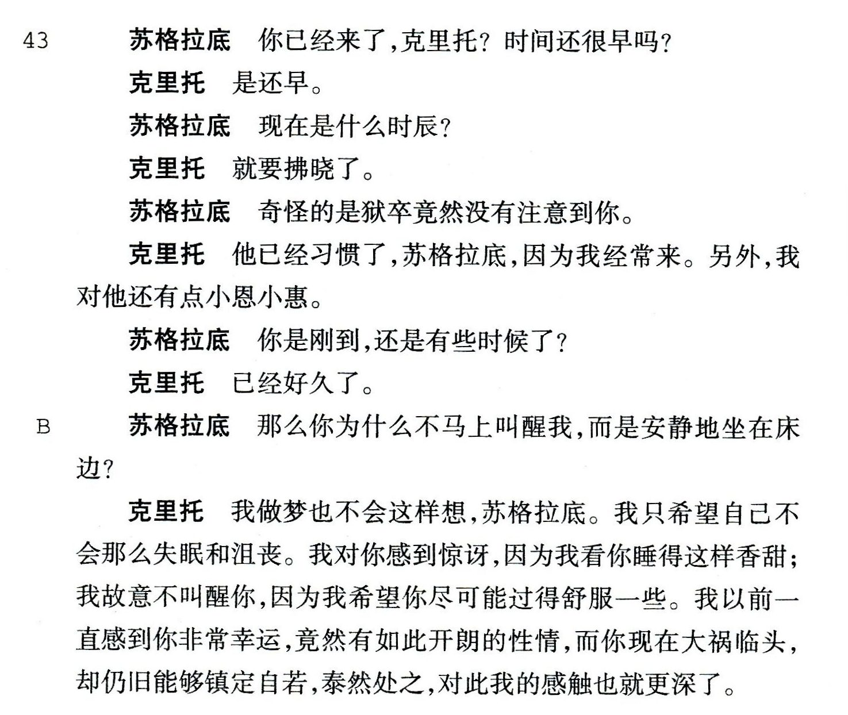

Slide 78
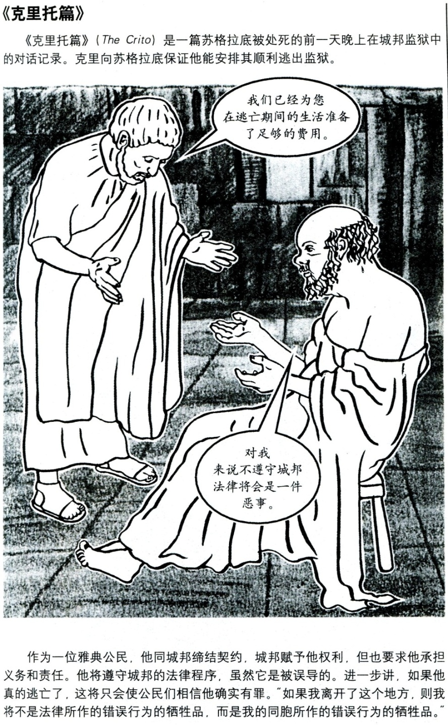


Slide 79
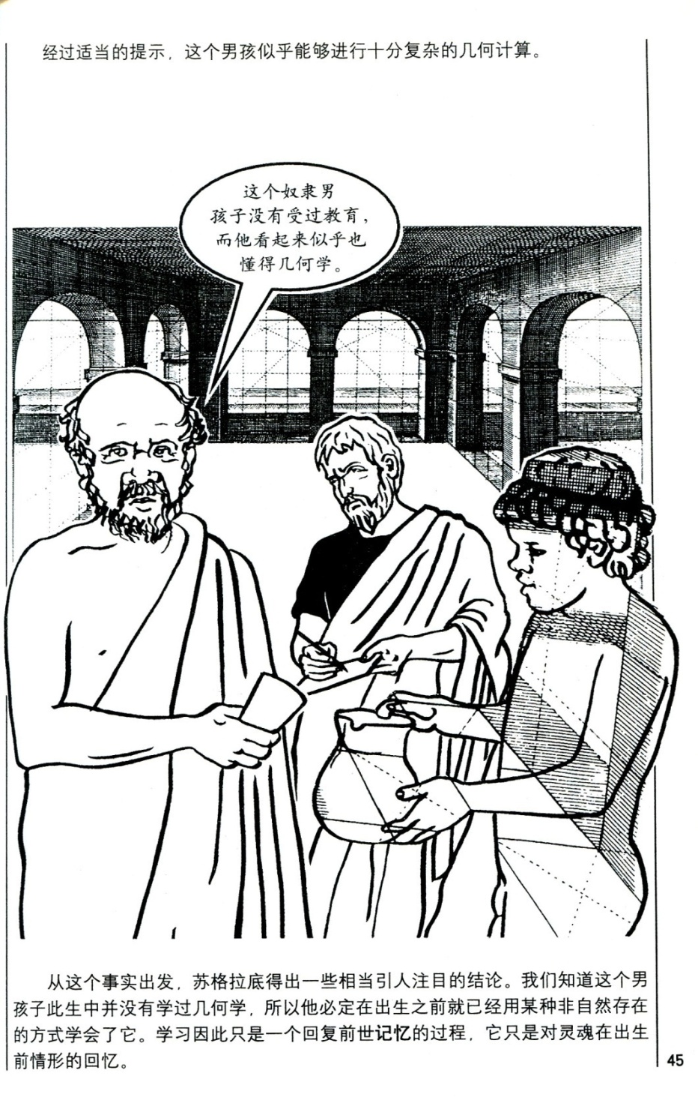
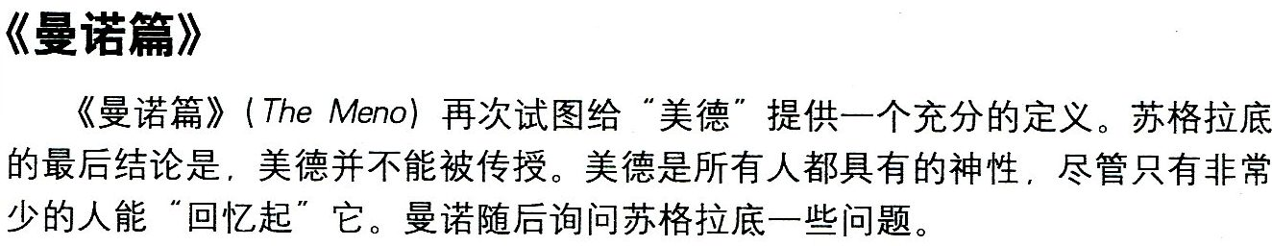

Slide 80
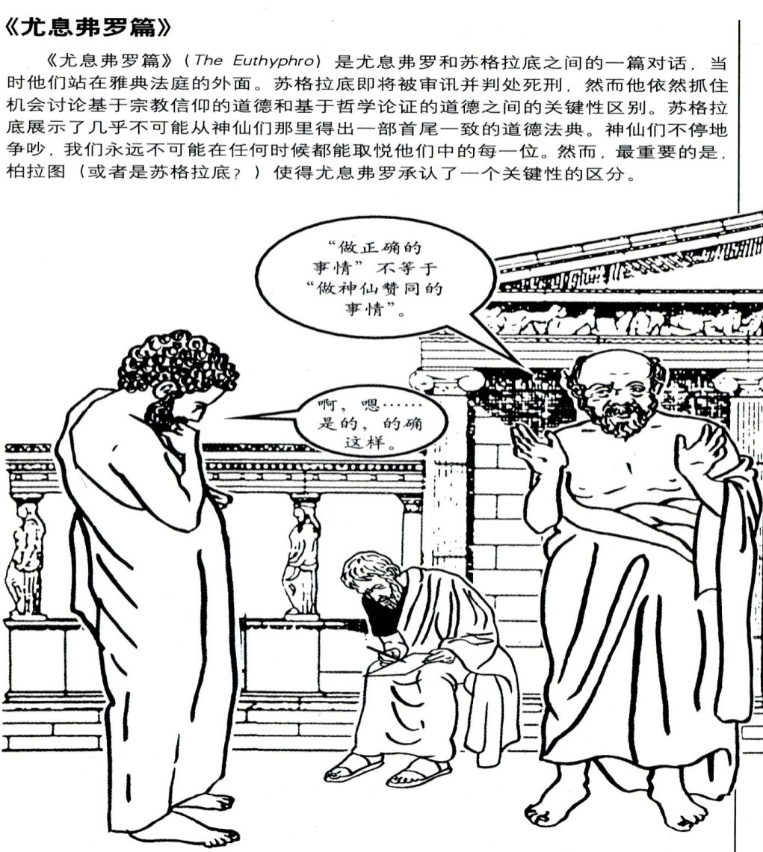

Slide 81
《游叙弗伦篇》《申辩篇》《克力同篇》《斐多篇》
《克堤拉斯篇》《泰阿泰德篇》《智士篇》
《政治家篇》《巴曼尼得斯篇》《菲力帕斯篇》
《会饮篇》《斐德罗篇》《卡尔米德篇》《拉凯斯篇》《吕西斯篇》《欧绪德谟篇》《普罗泰戈拉篇》
《高尔吉亚篇》《美诺篇》《小希庇亚篇》《伊安篇》《美涅克塞努篇》《理想国》《蒂迈欧篇》
《克里底亚篇》
《阿奇拜得篇之一》《大希庇亚篇》《克利托芬篇》
《书信篇》
《阿奇拜得篇之二》《希帕库篇》《竞争者篇》
《塞革亚篇》《弥努斯篇》《法律篇》《厄庇诺米篇》

Slide 82
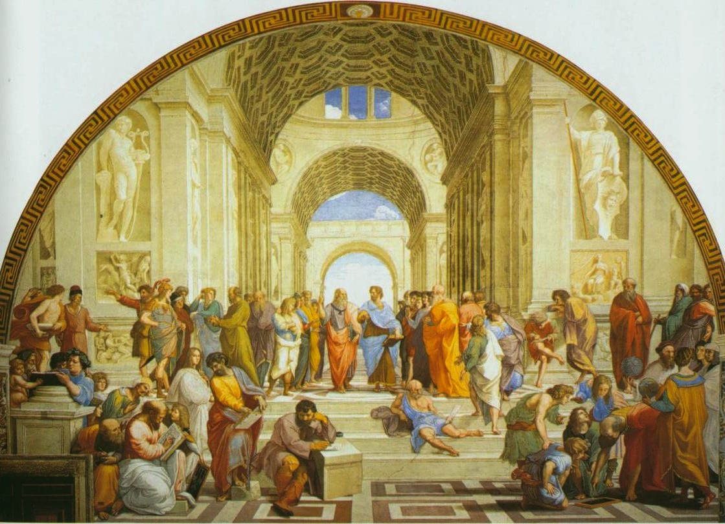
ACADMY

Slide 83
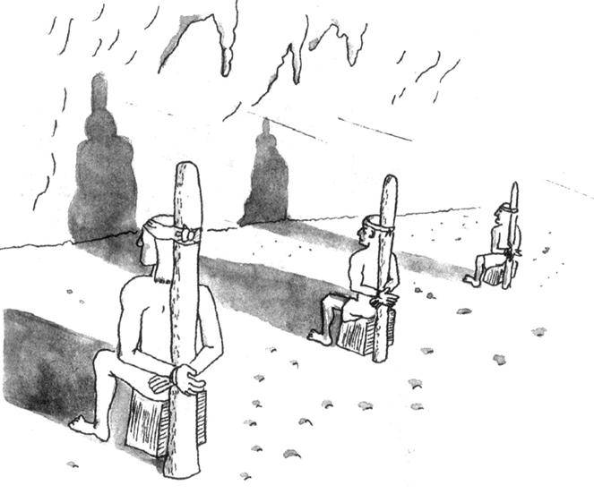
一个比喻的场景：囚徒们被绑在一个洞穴中，脸面对着洞穴的后墙。他们自出生之日起就待在那里，既看不见自己也看不见他人。他们只能看到洞穴墙壁上的影子，

Slide 84
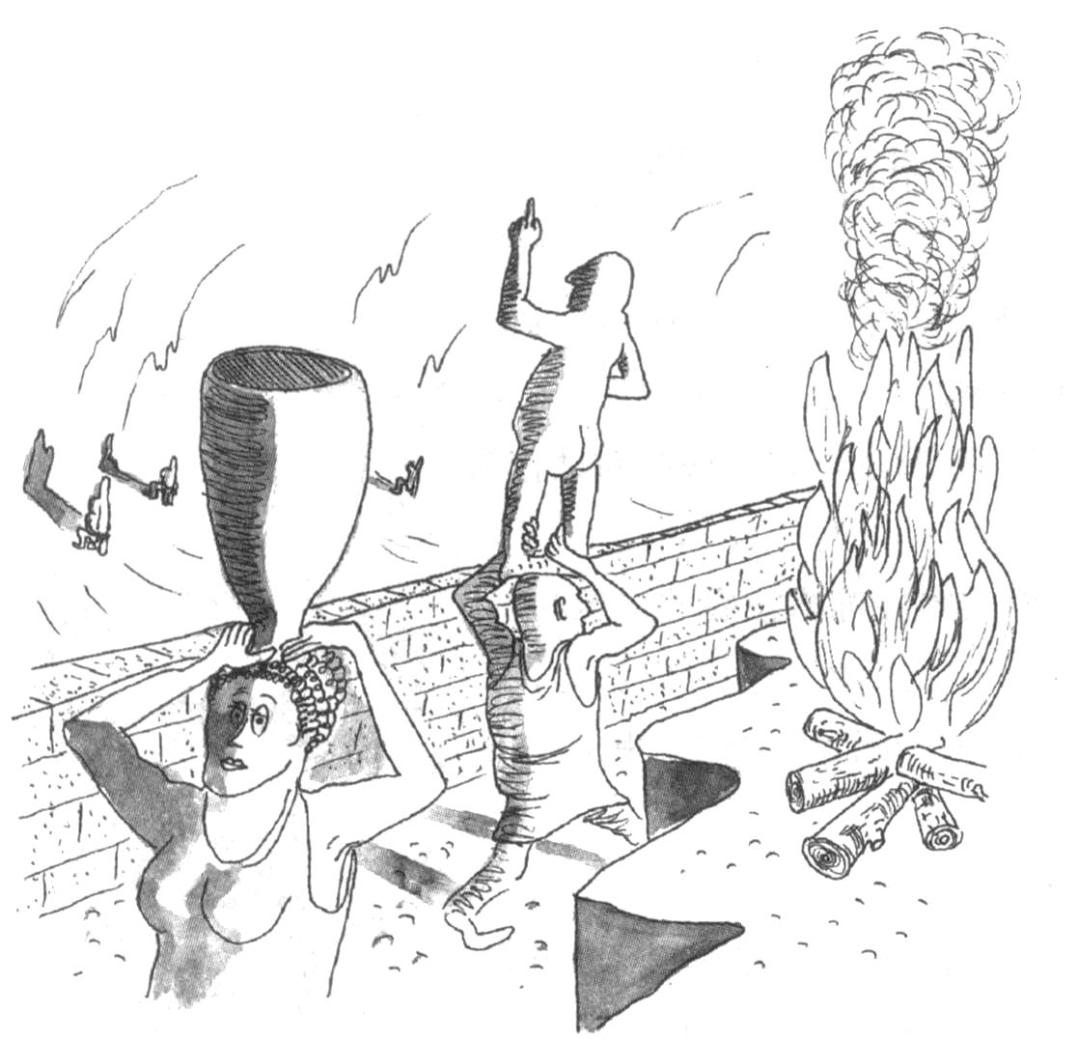
影子是火光投射上去的，火位于他们身后的壁架上。在火和囚徒之间有一条沿着墙的小路，墙外人们头上顶着盒子、雕像和其他人工制品走在小路上。囚徒们听见回声，并且看见人工制品的影子，他们误把影子和回声当作实体。

Slide 85
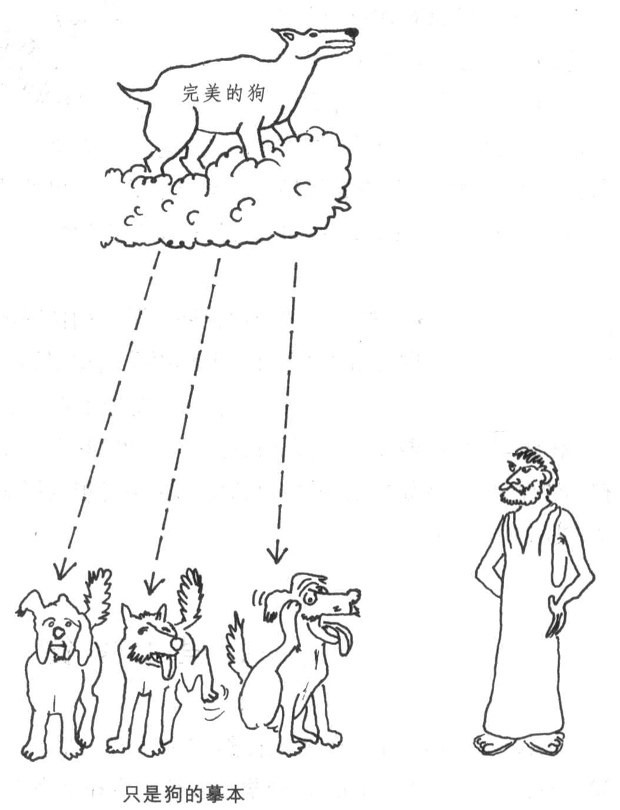
狗的概念

Slide 86
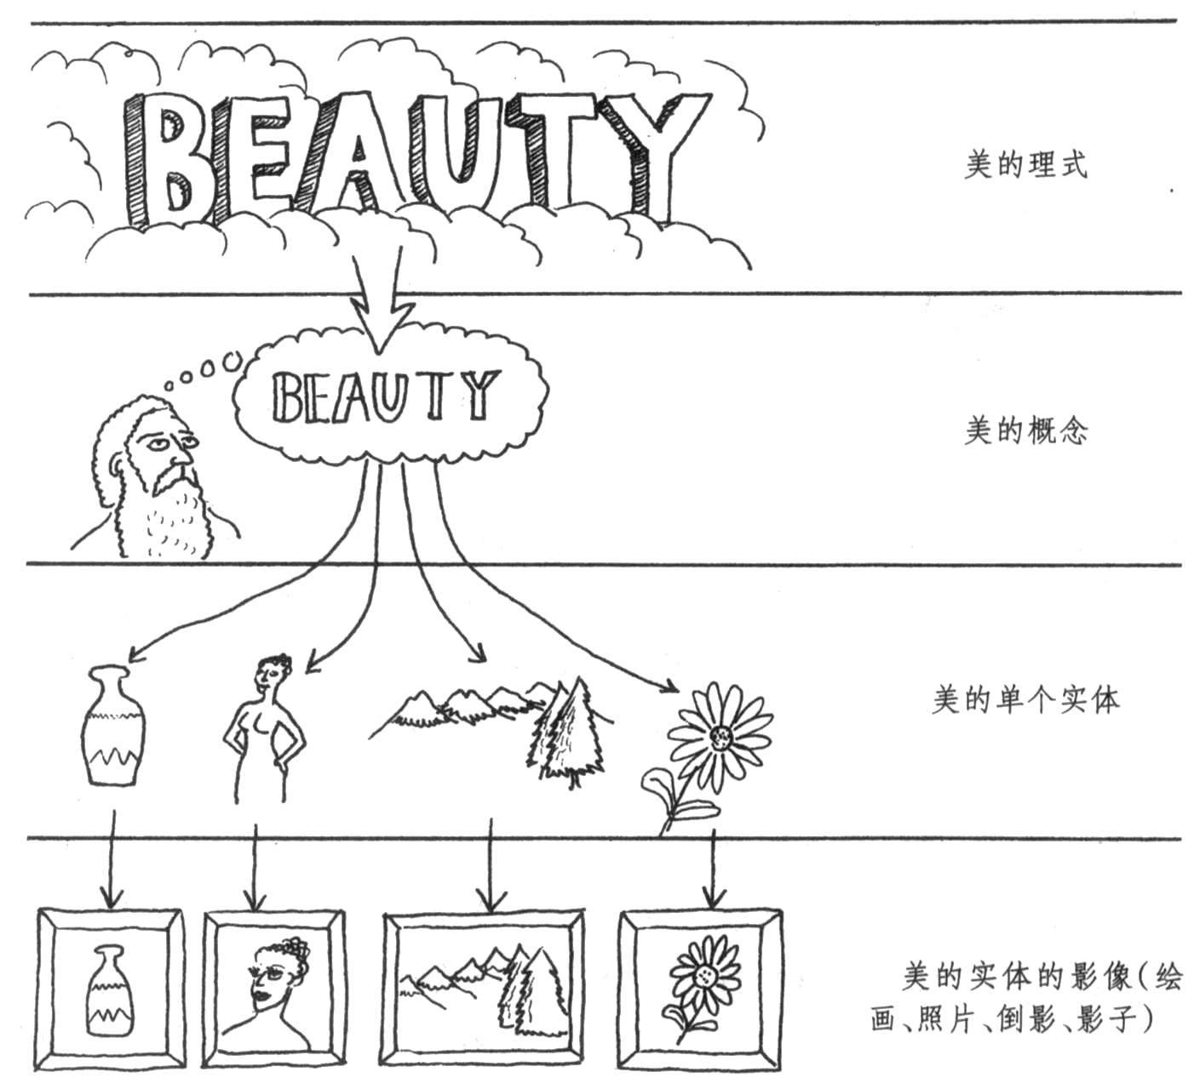

Slide 87
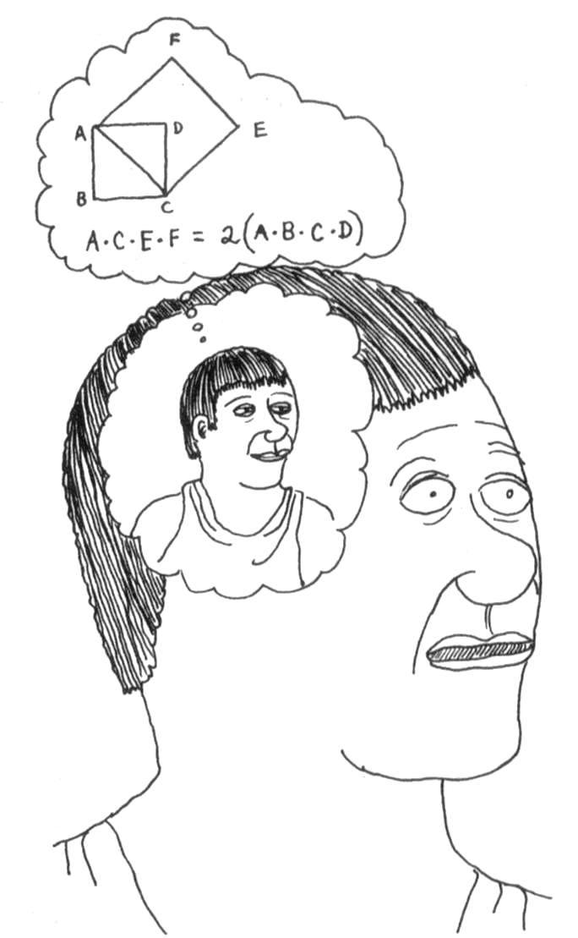

Slide 88
柏拉图认为，社会正义就是每一个人都只做适合他的本性的事情，这就是，统治者以智慧治理国家，武士以勇敢保卫国家，包括生产者在内的所有成员以节制协调彼此的行为。反之，三个等级相互干预、彼此替代则是不正义，如天性应该当生产者的人企图跻身于武士行列，军人企图掌管治国的大权，这种僭越行为将毁灭国家。
——赵敦华《西方哲学简史》

Slide 89
柏拉图的社会观的基础是“自然说”，基调是保守主义。他生活在社会变革的时代，却不能接受贵族沦为平民、平民执掌政权的事实，而要求按照固定不变的自然本性规范人们的行为。他在《法律篇》中做出的一些具体规定明显反映出氏族社会的习俗，例如，城邦不应设在海边，应是农业社会，而不是商业社会；应当生产，而不应进口。
——赵敦华《西方哲学简史》

Slide 90
我们必须认识到柏拉图所主张的等级制的积极内涵。等级制并没有给位于高位的等级胡作非为的权力。在柏拉图的规定中，卫国者尽管享有荣誉，却有卫国之责，而没有蓄产成家之权；生产产者固然没有治国之权，却有家室之乐。等级的划分，既非以血缘为原则，亦不根据经济地位，而纯以各人之“德”为根据，以各人对生活方式的选择为标准。这种等级的缺陷只是在于它过于理想化，对人性的贪婪估计不足。
——浦兴祖 洪涛《西方政治学说史》

Slide 91
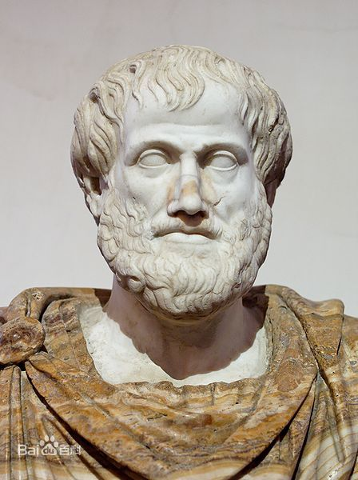
亚里士多德
Αριστοτέλης
Aristotle
前384—前322

Slide 93
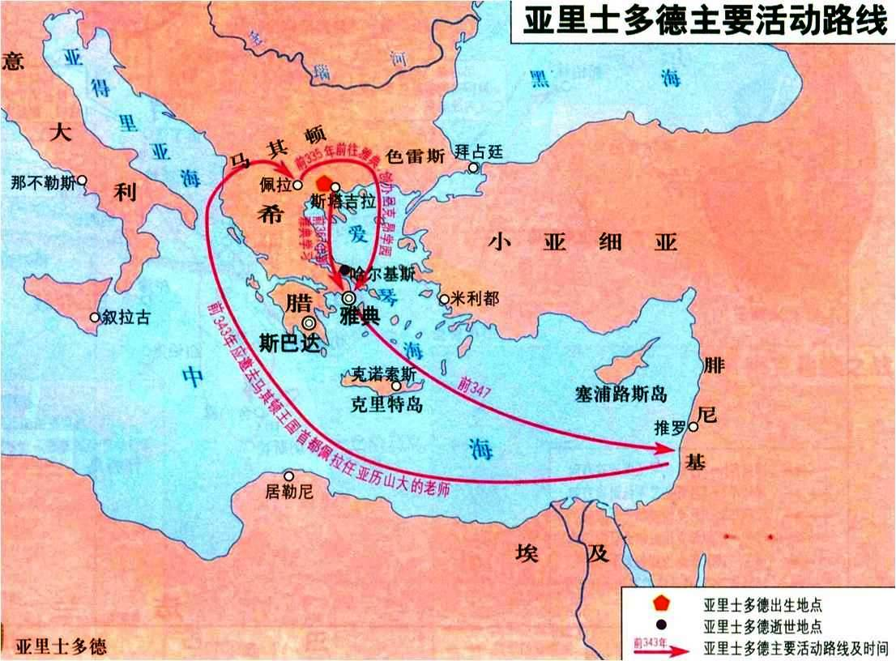

Slide 94
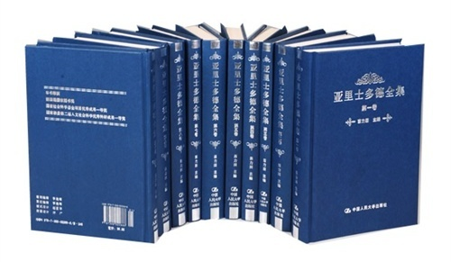

Slide 95
第一卷：逻辑学,包括《范畴篇》、《解释篇》、《前分析篇》、《后分析篇》、《论题篇》和《辩谬篇》；
第二卷：物理学，包括《物理学》、《论天》、《论生成和消灭》、《天象学》和《论宇宙》；
第三卷：心理学和生理学，包括《论灵魂》、《论感觉及其对象》、《论记忆》、《论睡眠》、《论梦》、《论睡眠中的征兆》、《论青年和老年》、《论生与死》、《论呼吸》和《论气息》；
第四卷：动物学，《动物志》；
第五卷：动物学，包括《论动物部分》、《论动物行进》、《论动物运动》和《论动物生成》；
第六卷：物理学短篇著作，包括《问题集》等9种；
第七卷：形而上学，包括《克塞诺芬和高尔吉亚》和《形而上学》；
第八卷：伦理学，包括《尼各马科伦理学》、《大伦理学》、《优苔谟伦理学》和《论善与恶》；
第九卷：政治学和文艺学，包括《政治学》、《家政学》、《修辞学》、《亚历山大修辞学》和《论诗》；
第十卷：增补，包括《雅典政制》和《残篇》选。

Slide 96
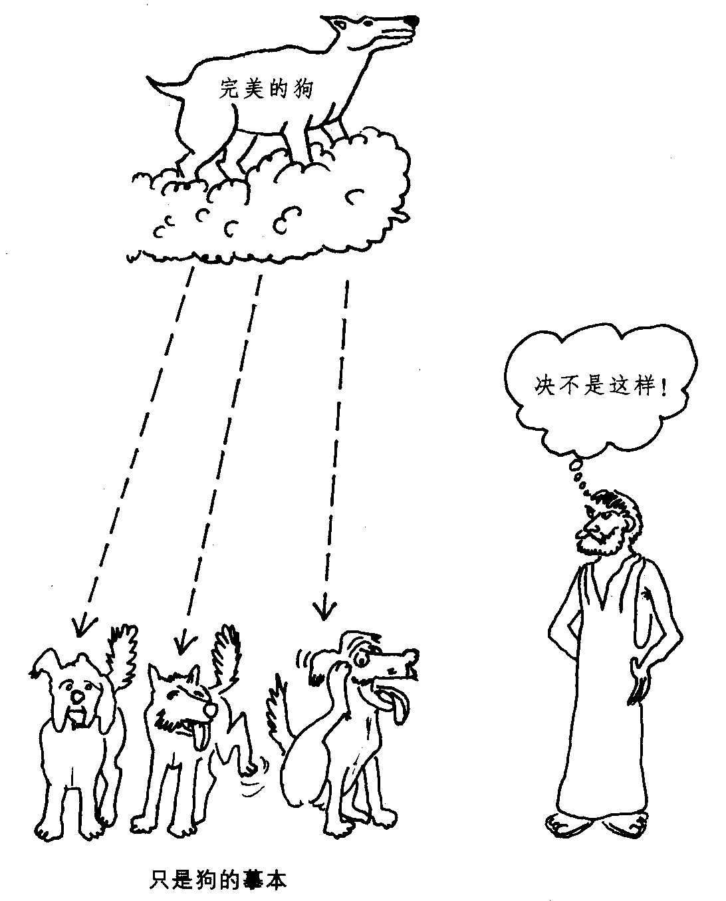
吾爱吾师
吾更爱真理
反对理念论

Slide 97
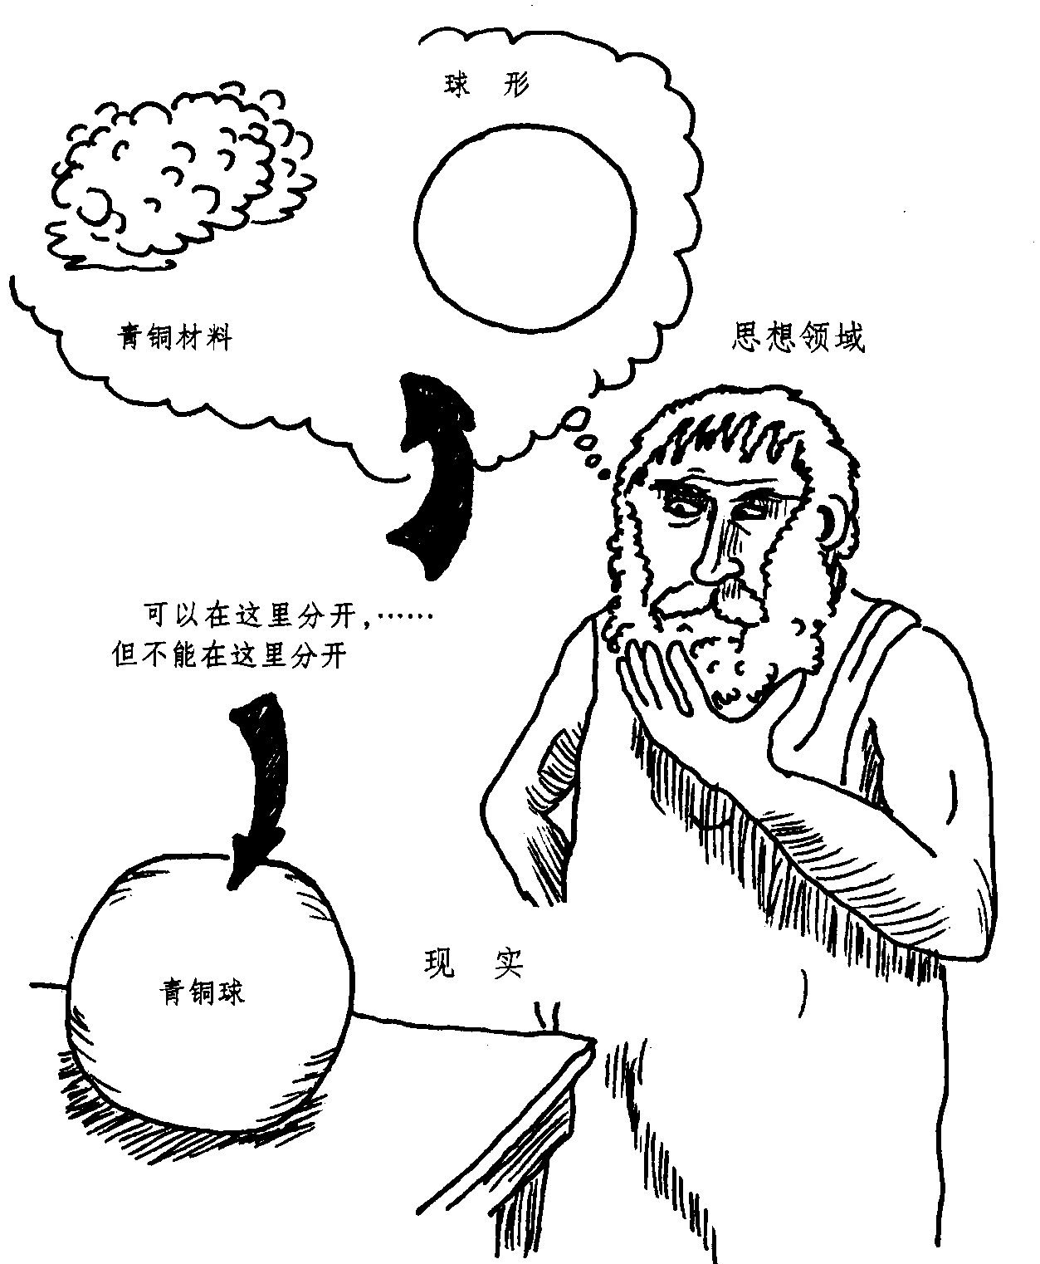
形式和质料
在具体事物中，没有无质料的形式，也没有无形式的质料，但是，质料要受到形式的支配。

Slide 98
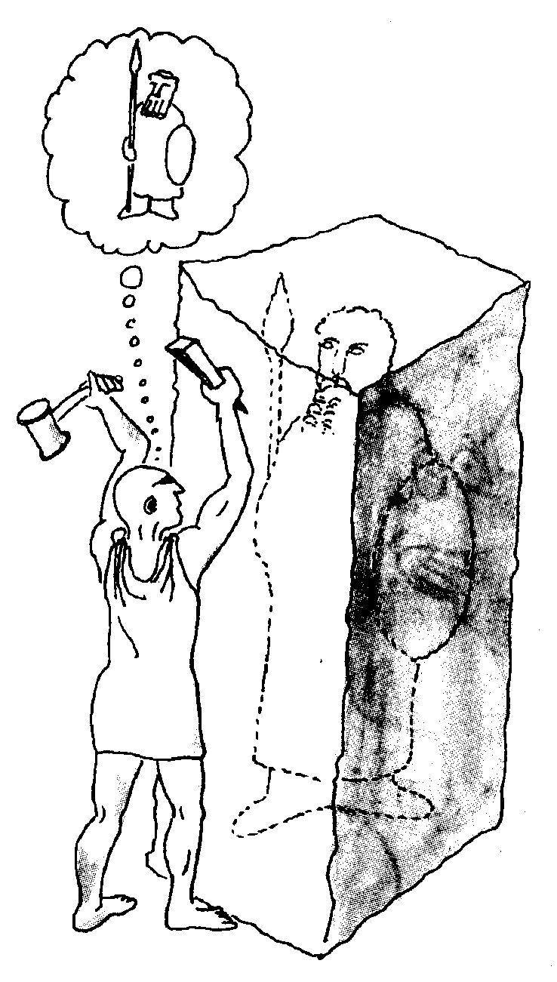
因主要有四种，第一种是质料因，即形成物体的物质。第二种是形式因，即物质被赋予的设计图案和形状。第三种是动力因，即为实现这类设计而具备的工具和作用力。第四种是目的因，即设计物体所要达到的目的。

Slide 99
亚里士多德的学科分类
(1)理论的科学：
数学、自然科学、形而上学(metaphysics)等
(2)实践的科学：
伦理学、政治学、经济学、战略学、修辞学等
(3)创造的科学
诗学等

Slide 100
Ｍ—Ｐ 所有的Ｍ都是Ｐ(大前提)
Ｓ—Ｍ Ｓ是Ｍ (小前提)
Ｓ—Ｐ Ｓ是Ｐ (结 论)
S代表结论的主项(小项)，
P代表结论的谓项(大项)，
M代表在两前提中都出现的词项(中项)
所有的人(Ｍ)都是两足动物(Ｐ)
柏拉图(Ｓ)是人(Ｍ)
柏拉图(Ｓ)是两足动物(Ｐ)

Slide 101
第1格 | 第2格 | 第3格 | 第4格
M—P S—M S—P | P—M S—M S—P | M—P M—S S—P | P—M M—S S—P

Slide 102
三、罗马法的起源和发展
罗马法应该讲什么？✓
1.从习惯法到成文法
①平民和贵族矛盾的激化✓
②十二铜表法✓
2.罗马法的发展和完善
①罗马帝国的建立和扩张✓
②罗马法律的发展
3.罗马法体系的完成✓
4.罗马法的历史影响✓

Slide 103
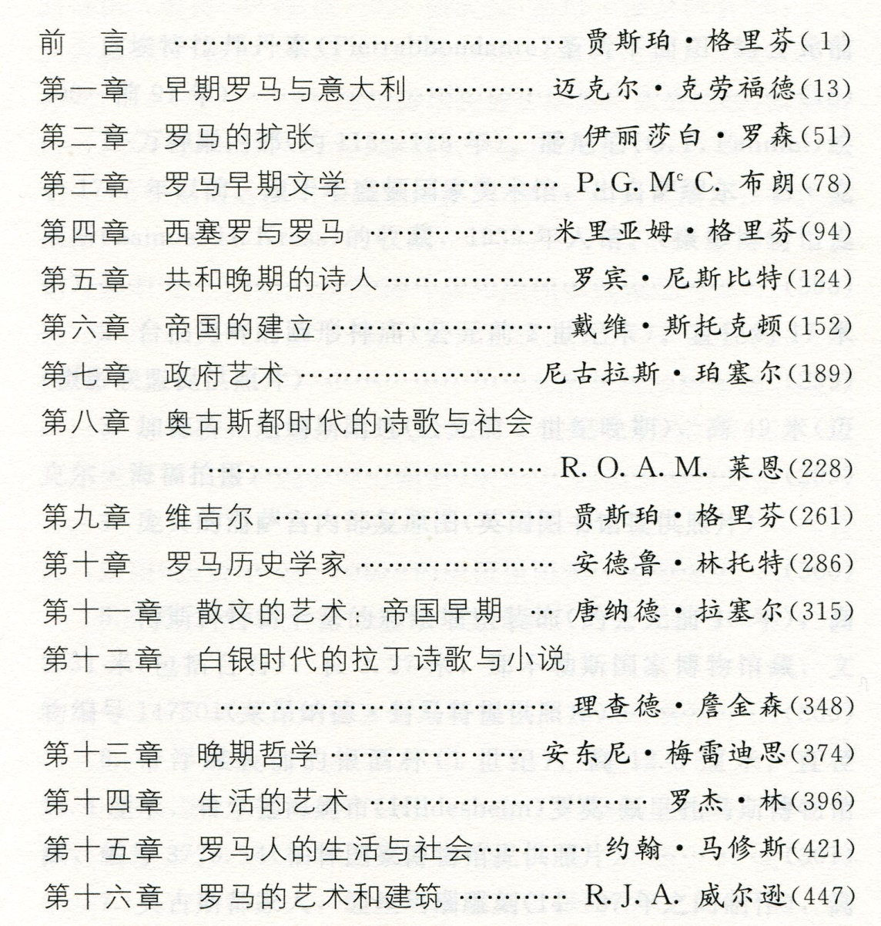
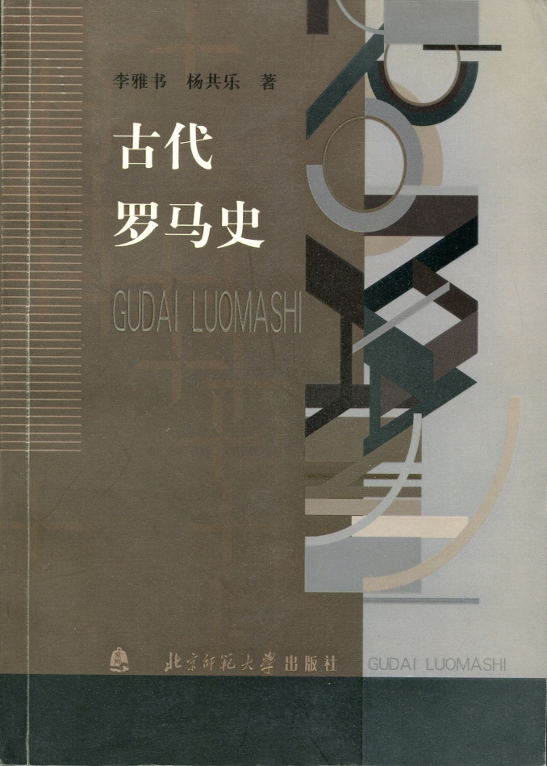
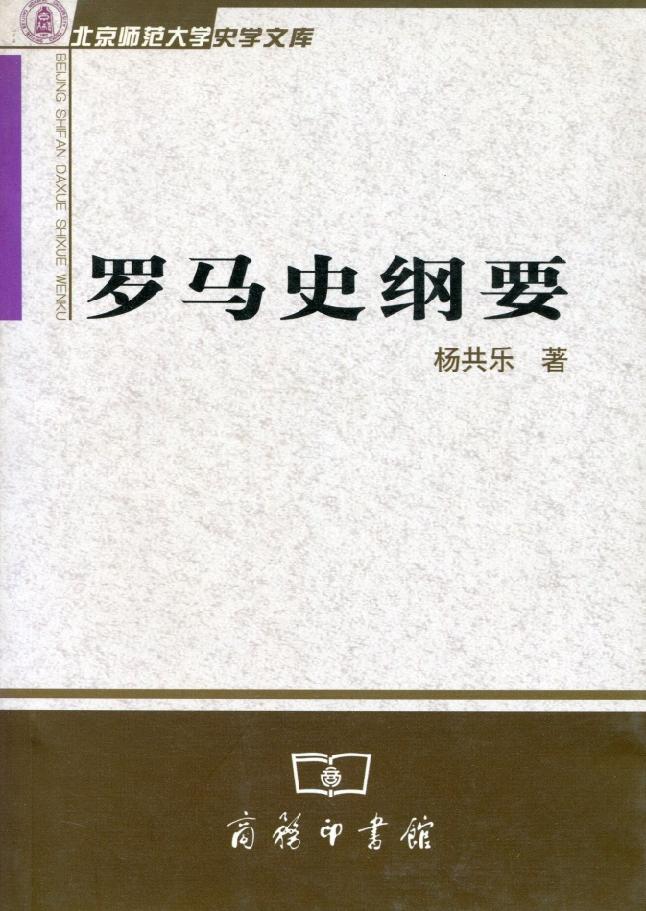
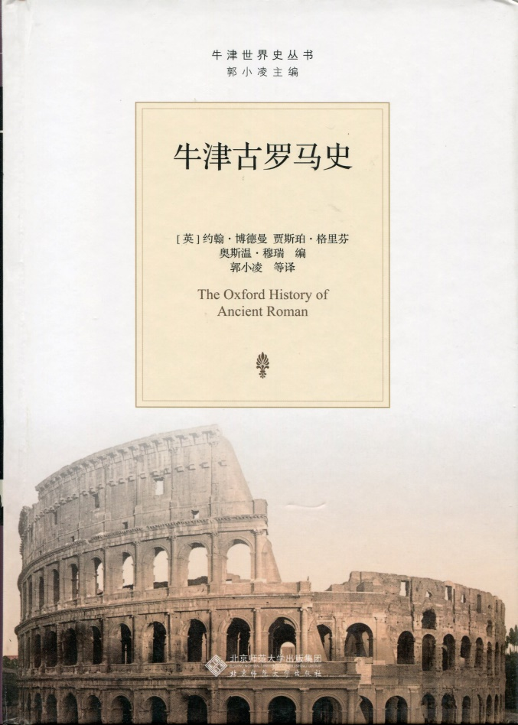

Slide 104
1.商品经济的立法
商品经济和自然法思想这两个因素，对塑造罗马法的品格来说，具有同等重要的价值。罗马法是商品经济的产物，同时又以自然理性去发现法律中人害所需的一般价值与精神及商品经济的内存规律性。如果把罗马法比作一个婴儿，那么商品经济就好比婴儿的身体，没有它，罗马法就渗载体与内容，而自然法思想如婴儿的灵魂，没有它，罗马法就推动了精神支柱。
——郭守兰 曹全来《西方法文化史纲》

Slide 105
2.自然法的哲学理念
自然法这个概念，与其说是法律制度，不如说是一个法律理念。《法学阶梯》称，自然法是自然界交给一切动物的法律，因为这种法律不是人类所特有，而是由一切空中、地上或海里的动物所共有。由自然法产生的男与女的结合，我们把它叫做婚姻，从而完成子女的繁衍及其教养。从思想史上考察，自然法是古希腊的一种遗产，希腊法和罗马法通过自然法的概念连接了起来。
——徐爱国《西法肄言》

Slide 106
自然法不是司法实践的产物，而是哲学的结晶。斯多噶派发展了具体体现为正义和公正的理性自然的思想。他们断言，所有的人在本性上都是平等的，都有权享受一些基本权利，对这些权利政府无权侵犯。这一法律优先于国家本身，任何擅自亵渎它的统治者必然成为暴君。
——P.L.拉尔夫等《世界文明史》

Slide 107
3.私法为主的法律体系
今天我们对于法律的很多分类，应该渊源于古罗马的法学家。首要的分类就是公法和私法。公法与私法的划分是罗马法学家的首创，具体来说是来源于乌尔比安的说法。乌尔比安说，公法是与国家组织相关的法律，而私法则是与个人利益相关的法律。
——徐爱国《西法肄言》
公法：以权力为中心，主张权力法定
私法：以权利为中心，主张权利推定

Slide 108
古罗马则是一个帝国，它的疆域横跨欧、亚，非三大洲，一个庞大的帝国也不存在一个公认的和唯一的政治权威。罗马人自豪的不是民族的国家，而是世界国家和世界政府。我们今天所谓的公法，实际上是规定一个国家内部公共权力如何运作的一套法律制度，所以，从宪法和行政法的角度来说，公法是直到西方近代的资产阶级革命时才产生的。
——徐爱国《西法肄言》

Slide 109
罗马法学家将罗马法区分为公法和私法，但相比而言，罗马私法极为发达，对简单商品经济的重要关系均作了详尽而明确的规定，而公法却未能发展到私法那样的发达程度。这一方面是由于罗马高度发展的商品经济为私法的发达提供了根本的条件，另一方面也是因为为横跨欧亚非三大洲的世界性帝国，东西南北的经济贸易往来等，使当时的立法者和法学家面临的主要问题是解决商品经济关系中的法律问题，这是罗马社会独具的历史条件，也是导致其法制建设以私法为核心的主要原因。
——林榕年 叶秋华《外国法制史》

Slide 110
4.程序法优先于实体法
罗马法的特点为诸法合体、私法为主，程序法优于实体法。

Slide 111
5.对后世法律与法学的影响
罗马法对后世法律与法学的贡献，还表现在其提出了许多深湛的原则与制度，确立了诸多科学的概念和术语。例如：私人权利平等、私有权无限制、契约自由、遗嘱自由等原则；所有占有、他物权、时效、债权、私犯等制度；关于法和法学的定义、公法与私法的区分；人法、物法、诉讼法的分类；关于先占、添附、善意、过失、违约金、定金、特留份等一系列法律概念和术语。上述这些，均对后世法律与法学产生了深远的影响。
——林榕年 叶秋华《外国法制史》

Slide 112

罗马法中许多原则和制度，也被近代以来的法制所采用，如公民在私法范围内权利平等原则、契约自由原则、遗嘱自由原则、“不告不理”、一审终审原则等，权利主体中的法人制度、物权制度、契约制度、陪审制度、律师制度等。

Slide 113
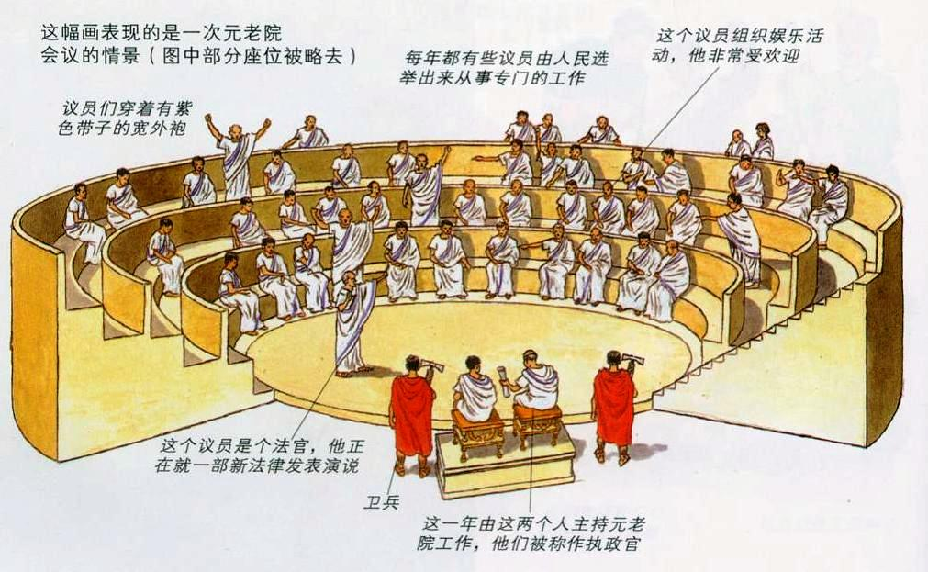

Slide 114
贵族显然来源于早期罗马公社各氏族部落中的显贵世家……
平民的来源则远比贵族复杂。他们主要由脱离保护关系的依附民、零散迁居罗马的外邦人以及较后被罗马征服的拉丁部落居民组成。他们虽然是自由民，但其地位较为低下，常常被排除在政治核心之外，是只有义务、没有权力的群体。虽然通过塞尔维乌斯改革，平民成了罗马公民的一部分……但平民和贵族在其他政治和社会地位上的不平等现象还非常明显。
——杨共乐《罗马史纲要》

Slide 115

第一表 传唤
第二表 审理
第三表 执行
第四表 家长权
第五表 继承和监护权
第六表 所有权和占有权
第七表 土地和房屋
第八表 私犯
第九表 公法
第十表 宗教法
第十一表 前五表的补充
第十二表 后五表的补充。
其特点为诸法合体、私法为主，程序法优于实体法。
公法：以权力为中心，主张权力法定
私法：以权利为中心，主张权利推定
十二铜表法

Slide 116
第二表 审理
一、诉讼标的在一千阿斯(As,罗马铜币名，约金衡制一磅)以上的，交誓金500阿斯。标的不满一千阿斯的，交誓金50阿斯，关于自由身份之诉，不论此人家产的多少，一律交50阿斯。
二、审理之日，如遇承审员、仲裁员或诉讼当事人患重病，或者审判涉及外国人■■，则应延期审讯。
三、凡需要人证的，应在证人的门前高声呼唤，通知他在第三个集市日，到庭作证。
四、即使是盗窃案件，亦可进行和解。

Slide 117
第九表 公法
一、不得为任何个人的利益，制定特别的法律。
二、对剥夺一人的生命、自由和国籍的判决，是专属百人团大会(Comitia Cenuriata)的权力。
三、经长官委任的承审员或仲裁员，在执行职务中收受贿赂的，处死刑。
四、执行死刑时由刑事事务官监场。对一切刑事判决不服的，有权上诉。
五、凡煽动敌人反对自己的国家，或把市民献给敌人的，处死刑。
六、任何人非经审判，不得处死刑。

Slide 118
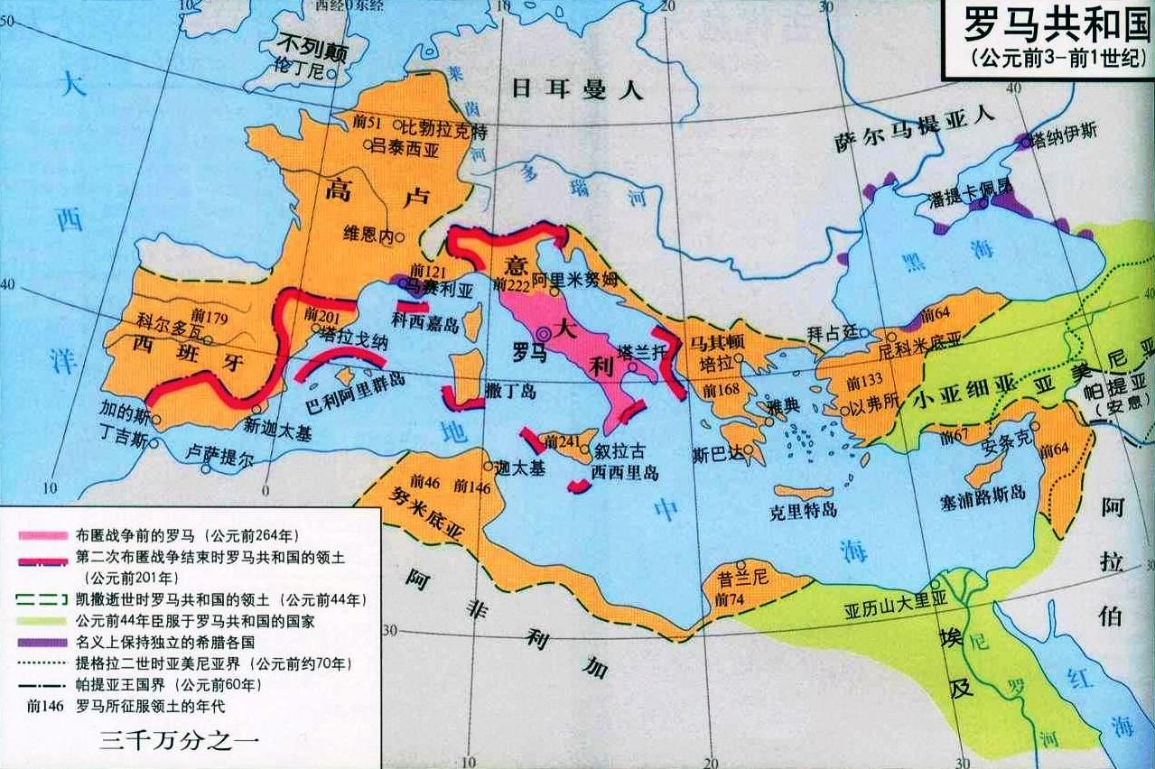

Slide 119
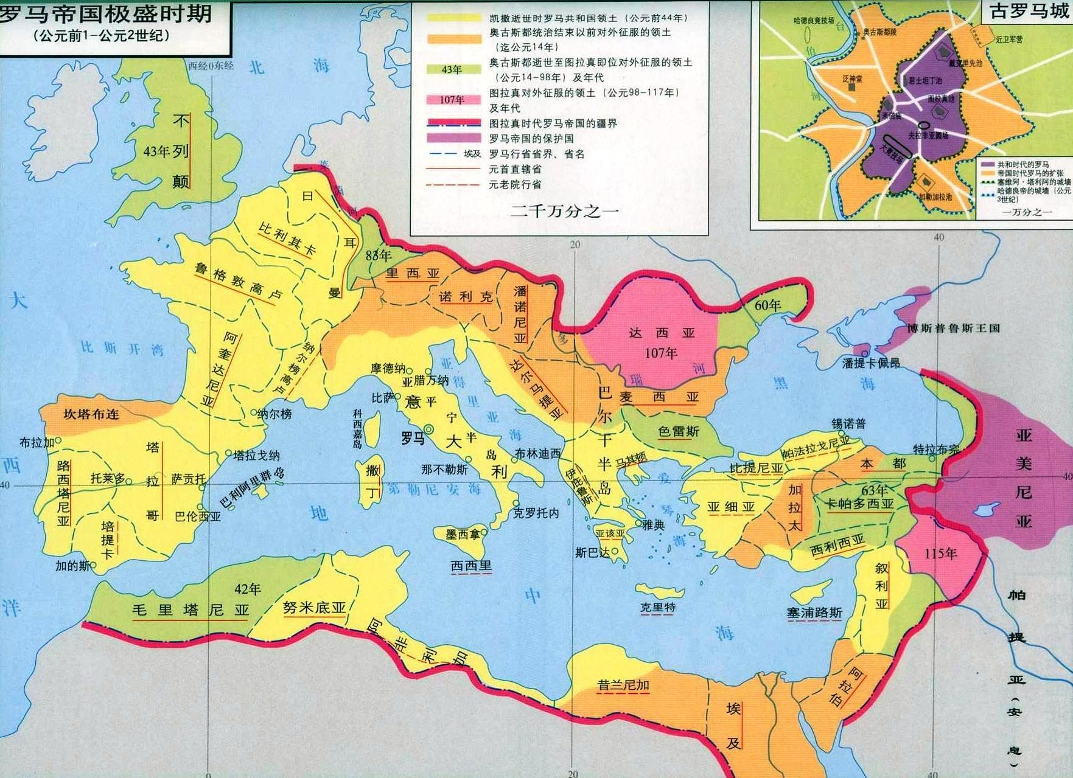

Slide 120
公元前3世纪，罗马共和国完成了意大利半岛的统一，开始了对地中海世界的大规模扩张，引起了社会内部的巨大变化，是导致共和国结束和帝国形成的重要原因。
罗马起初是个小农的国度，公民有自己的土地，平时耕作，战时当兵打仗。随着罗马大规模的对外扩张，大量的小农长年在外征战，家里的土地荒芜，或被他人霸占。与此同时，那些征服来的土地逐渐为富人们所霸占，形成了大地产。小农的破产和大地产的形成，导致罗马社会的贫富两极分化，引发剧烈的社会矛盾。公元前2世纪的格拉古兄弟的土地改革的失败后，失地小农涌进罗马城，成为“流氓无产者”，他们虽然贫穷，却是国家公民，以手中的选票要挟竞选者为他们提供食品和娱乐，对共和政治的垮台，起了推波助澜的作用。
共和国时期罗马没有常备军，公民自备武器装备从军征战。小农大批破产，募兵制代替了征兵制，军事统帅们由此控制了士兵和军队服务于自己政治目的。公元前1世纪，凯撒、屋大维等军事寡头掌握军队，控制政权，最终导致了罗马共和政体的解体和帝制的建立。

Slide 121


Slide 122


Slide 123


Slide 124
《查士丁尼法典》
按年代顺序编排的罗马皇帝颁布的敕令
《民法大全》
《查士丁尼法学总论》又名《法学阶梯》
关于人、物、继承、契约、诉讼等法规
《查士丁尼学说汇编》
不同时期法学家的学说和对罗马法的解释
《查士丁尼新律》
查士丁尼皇帝在法典编定后颁布的168条敕令

Slide 125
罗马历史的背景 | 罗马法的发展 | 地 位
罗马共和国(前6世纪) 平民与贵族的斗争 | 习惯法→成文法 （十二铜表法） | 罗马法 的形成
罗马帝国(3世纪) 罗马疆域的扩展 | 公民法→万民法 | 罗马法 的发展
东罗马帝国(6世纪) | 《民法大全》 | 罗马法体系的完成

Slide 126
罗马法的历史影响
第一，罗马法曾经为市民阶级或资产阶级战胜教会和世俗封建势力提供了理论武器。
第二，罗马法为资本主义经济的发展和巩固提供了现成的法律形式。
第三，罗马法为新兴资产阶级的民权理论提供了思想渊源。
第四，在资产阶级取得政权以后，罗马法又为资产阶级的法律体系的建立提供了楷模，是近代欧洲大陆国家立法所遵循的范本。
——李雅书 杨共乐《古代罗马史》 。

Slide 127
第一，罗马法是建立在简单商品生产基础之上的最完备的法律体系，对买卖、借贷等契约以及其财产关系有详细和明确的规定，后来的法律不能对它做任何实质性的修改，成为后世立法的基础。
第二，罗马法的内容和立法技术比其他古代法律详尽和成熟。概念和原则的措词确切、严格、简明；结论清晰。它所提出的自由民在“私法”范围内形式上平等、契约以当事人之合意为生效的主要条件和财产无限制私有等重要原则，都是适合于资产阶级采用的现成的准则。
第三，罗马法中体现的理性原则、衡平观念(自然正义、良心和公正)等，适合近代资本主义发展的需要，成为资产阶级革命、摧毁专制和封建法制、克服诸侯割据以及建立统一的资产阶级法制的重要武器。
第四，罗马的人权主义在西方是普适性价值，它的设立对于整个世界的法律设定都有着深远的影响。

